Slide 1
群呼操作说明书

Slide 2

CONTENTS
04
03
01
APP端
PART FOUR
企业端
关于群呼
PART THREE
PART ONE

Slide 3
PART1
关于群呼

Slide 4
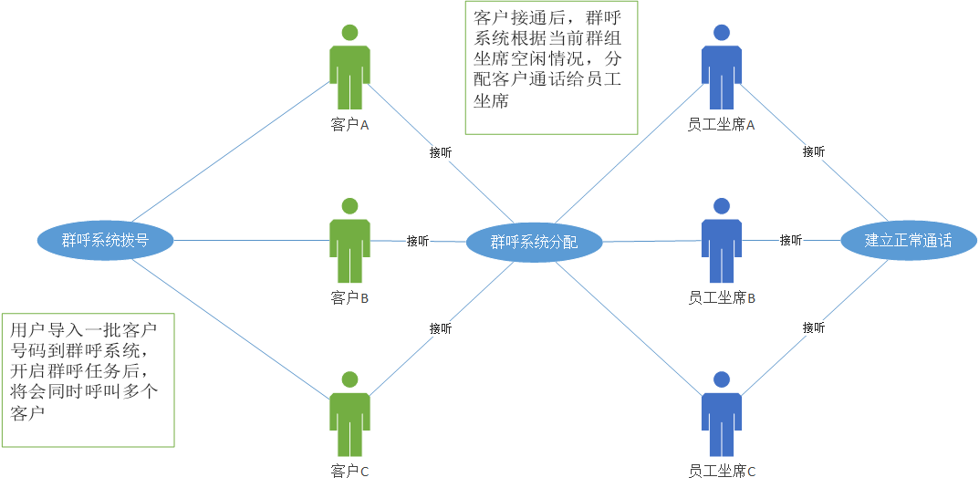
群呼是什么
群呼是一种通过呼叫中心系统同时呼叫多个目标客户的外呼方式。它可以帮助企业提高外呼效率、降低成本并提高客户满意度。

Slide 5
群呼模式与人工外呼对比
效率：
群呼系统可以同时拨打多个电话，通过自动化技术迅速高效地完成大量外呼任务，提高了工作效率。
而人工外呼需要逐个拨打电话，效率相对较低。
客户互动：
群呼系统可以为客户提供个性化的语音信息，例如营销推广活动、服务提示等，增强客户与企业之间的互动和沟通。
人工外呼也可以实现与客户的实时互动，但受限于时间和人力成本，无法实现大规模个性化互动。
成本：
相较于传统的人工外呼方式，群呼系统可以节省人力资源和通信费用，降低了企业的运营成本。
客户体验：
群呼模式可能存在一些问题，如客户接通后等待时间过长、听到的是嘟嘟声或无声等，这可能导致客户情绪受到影响，对客户满意度造成一定影响。人工外呼可以更好地控制通话质量和客户体验，但也可能因为人为因素导致服务质量不稳定。

Slide 6
PART2
企业端

Slide 7
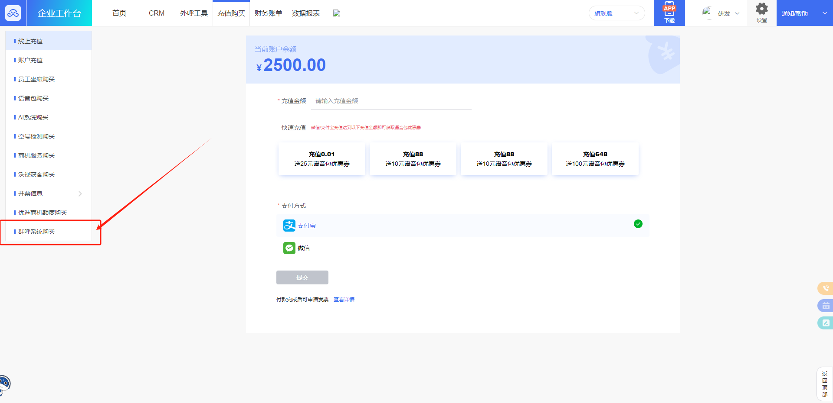
充值购买-群呼系统购买入口
功能说明：
充值购买新增群呼系统购买入口，点击跳转群呼系统购买页面；
角色：企业账号

Slide 8
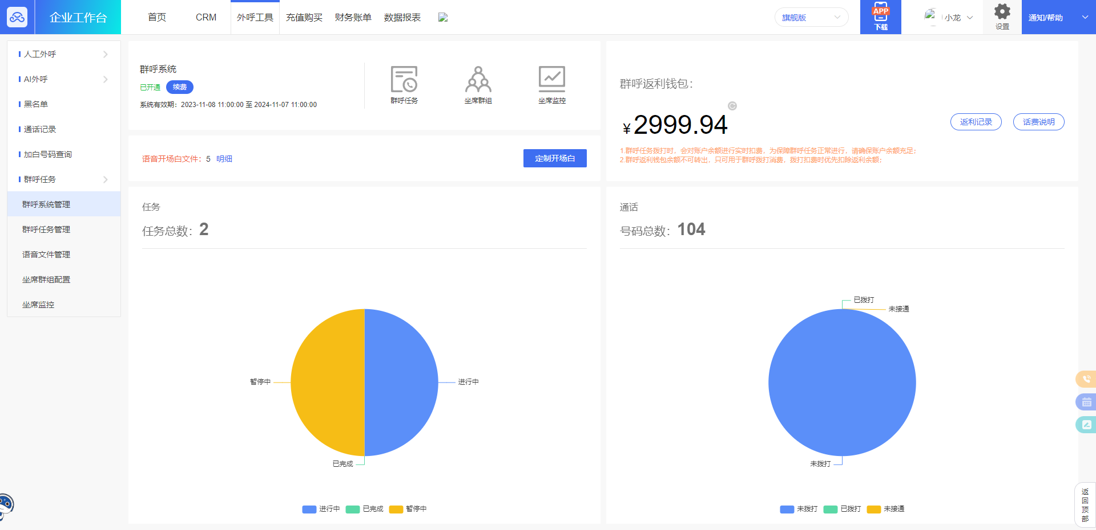
外呼工具-群呼系统管理
功能说明：
1、外呼工具新增“群呼任务”菜单，包含群呼系统管理、群呼任务管理、语音文件管理、坐席群组配置、坐席监控等功能；
2、群呼系统管理包含以下信息：
1）群呼系统的状态：未购买、已购买、已过期；
2）群呼返利钱包数据，返利记录及话费说明；
3）群呼系统任务统计和号码统计；
角色：企业账号

Slide 9
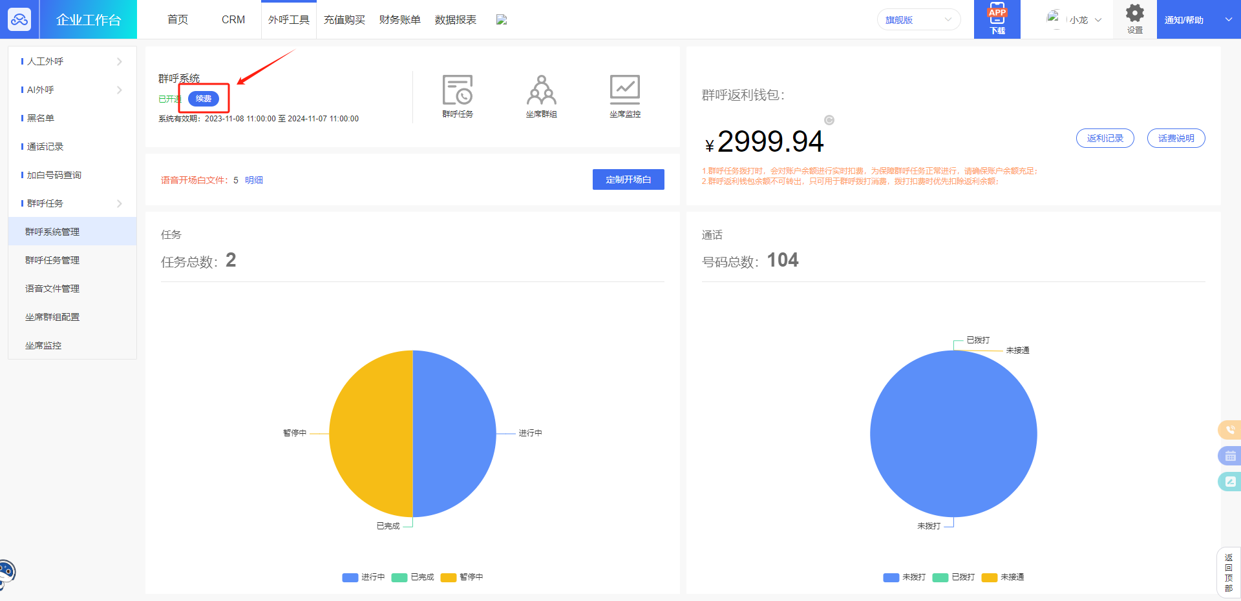
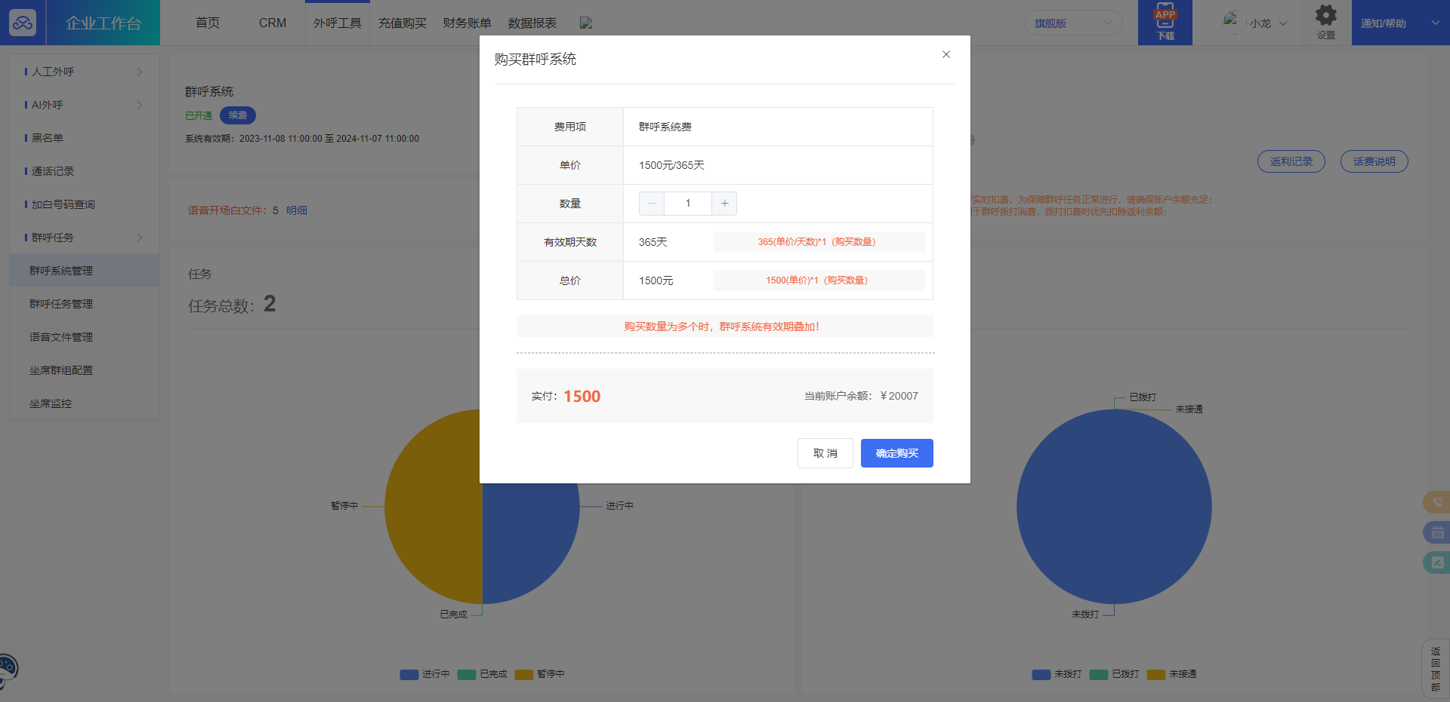
外呼工具-购买/续费群呼系统
功能说明：
企业使用群呼系统前需要先购买；
操作步骤：
1、点击页面“购买/续费”按钮，跳转“购买群呼系统”窗口；
2、购买群呼系统窗口展示群呼系统费用、数量、有效天数、总价等信息，购买数量为多个时，叠加有效天数；
角色：企业账号

Slide 10
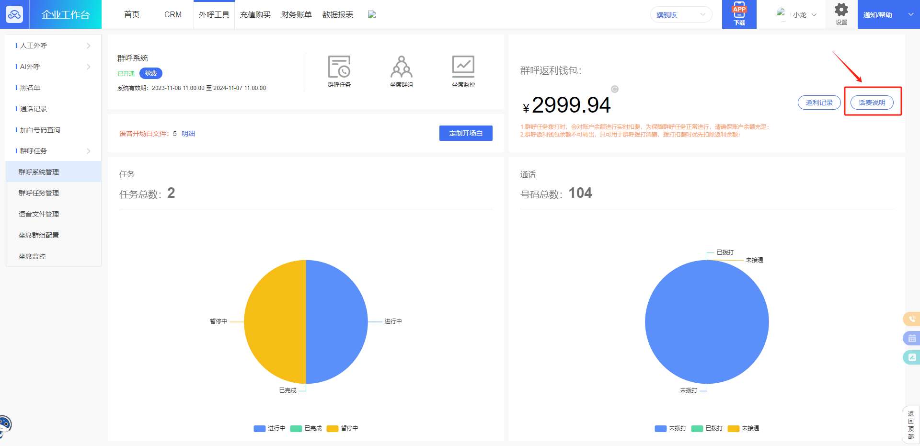
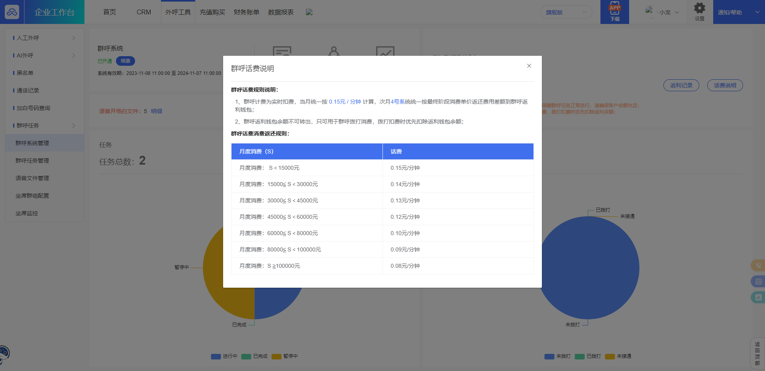
外呼工具-群呼话费说明
功能说明：
群呼话费说明展示当前企业的群呼相关费用，数据来源为中控群呼费用模板设置；
角色：企业账号

Slide 11
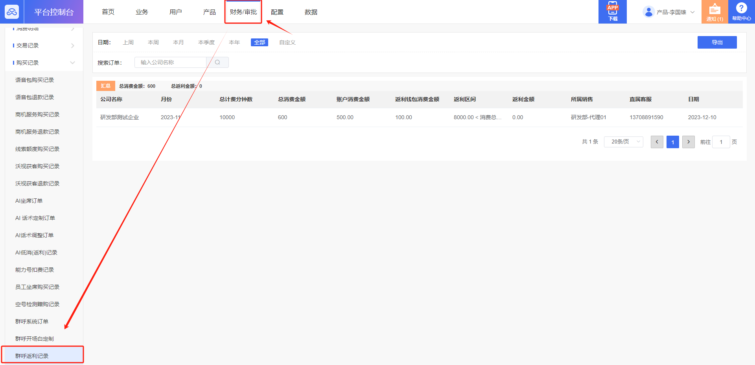
外呼工具-群呼返利记录
功能说明：
群呼返利记录页，展示企业每个月群呼系统话费消费及相关返利数据；
角色：企业账号

Slide 12


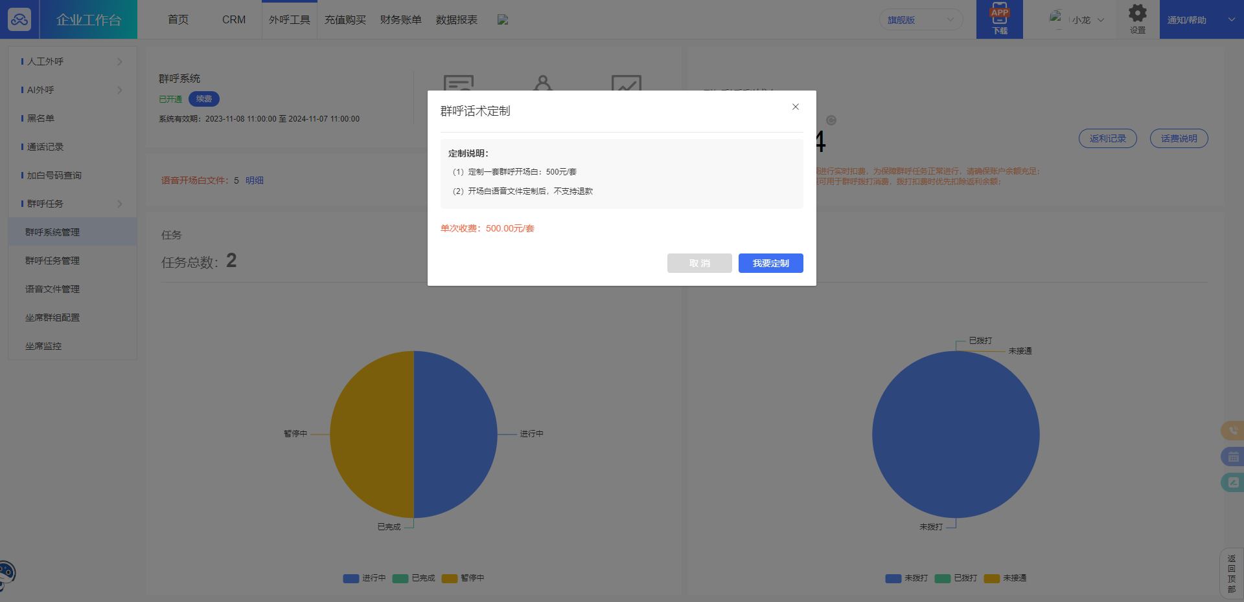
外呼工具-定制开场白
功能说明：
企业可以定制群呼开场白语音文件，作为群呼任务呼叫，客户接通等待坐席时的播放音；
操作流程：
1、点击页面“定制开场白”按钮，跳转群呼话术定制窗口；
2、点击“我要定制”，输入定制需求，点“确认购买”即可完成操作；
角色：企业账号

Slide 13
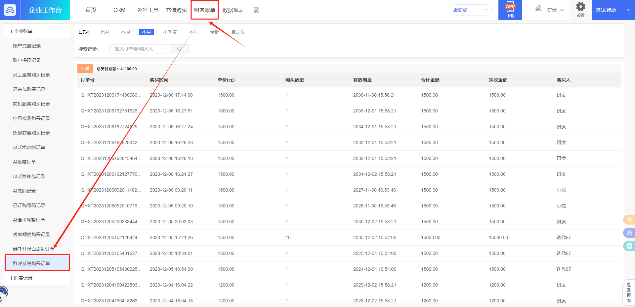
财务账单-群呼系统购买订单
功能说明：
财务账单-企业账单，新增群呼系统购买订单记录；
角色：企业账号

Slide 14
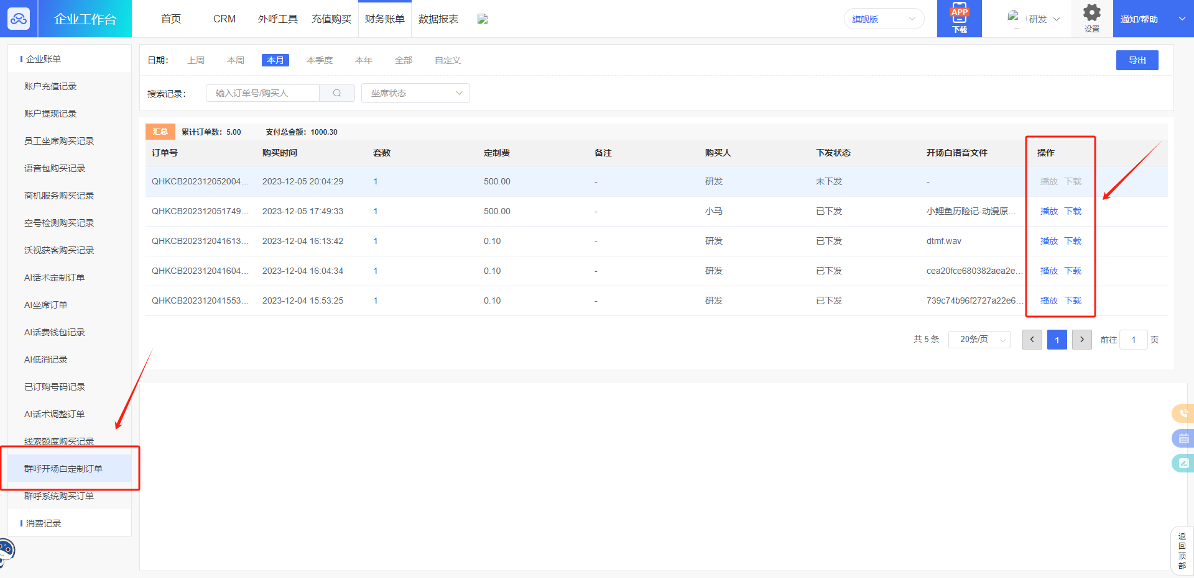
财务账单-群呼开场白定制订单
功能说明：
1、财务账单-企业账单，新增群呼开场白定制订单记录；
2、中控针对开场白订单下发语音文件后，可以在列表播放和下载。
角色：企业账号

Slide 15
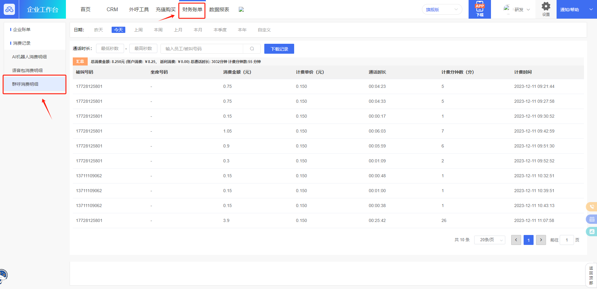
财务账单-群呼消费明细
功能说明：
财务账单-消费记录，新增群呼消费明细记录，展示企业群呼任务产生的费用明细；
角色：企业账号

Slide 16
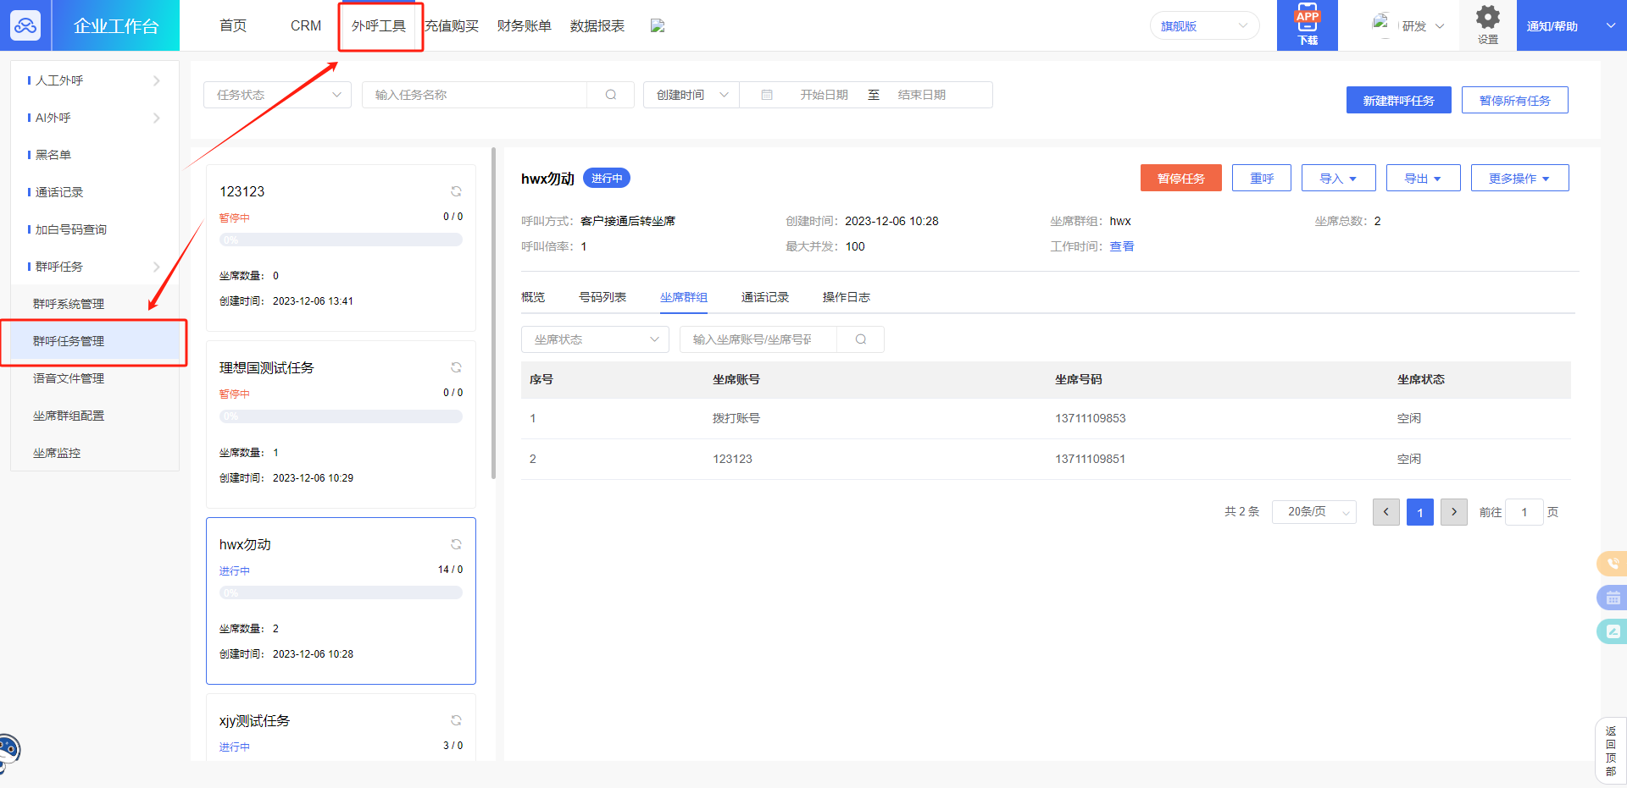
外呼工具-群呼任务管理
调整内容：
外呼工具-群呼任务管理页面，展示企业创建的群呼任务；
角色：企业账号

Slide 17
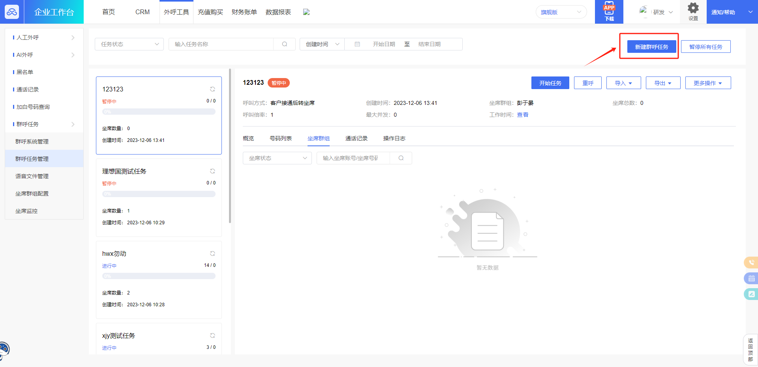
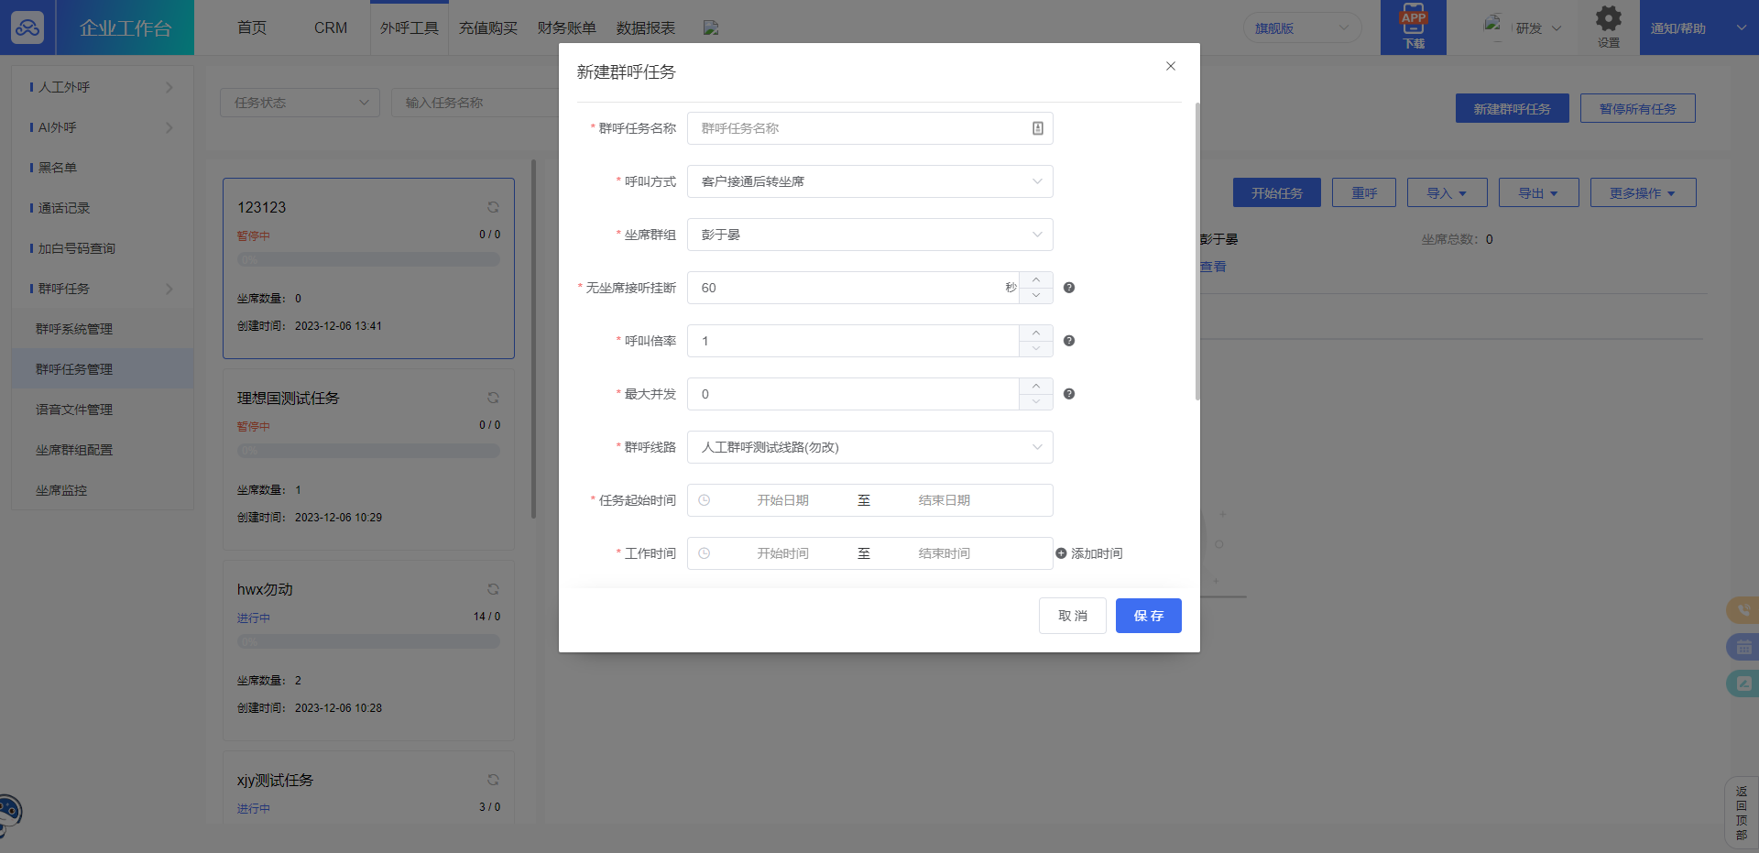
外呼工具-新建群呼任务（1）
功能说明：
新建群呼任务支持选择两种“呼叫方式”，不同的呼叫方式对应的表单不同；
流程步骤：
1、点击页面右上角“新建群呼任务”按钮，弹出窗口；
2、在“新建群呼任务”窗口填写正确的信息，确认无误后，点击保存即可完成操作。
角色：企业账号

Slide 18
外呼工具-新建群呼任务（2）
字段说明：
1、呼叫方式：1）客户接通后转坐席；2）客户接通播放语音后转坐席；
2、坐席群组：群呼任务来电接听的坐席；3、语音文件：客户接通后分配给坐席，等待坐席接听时播放的语音；
4、无坐席接听挂断：设定范围是1-300，单位是秒，被叫接通，分配给坐席后，超过设定的时间内没有坐席接听，则结束通话；
5、呼叫倍率：系统同时呼叫的客户数量不超过空闲坐席与呼叫倍率量的乘积，限制只能选择1-3（呼叫并发数=空闲坐席数量*呼叫倍率≤最大并发数）；
角色：企业账号

Slide 19
外呼工具-新建群呼任务（3）
字段说明：
6、最大并发：限制群呼任务拨号数量的最大并发，配置为0，表示不限制；
7、群呼线路：在中控给企业分配线路后，才能在新建群呼任务时选择使用；
8、任务起始时间：设定后任务会在指定的日期范围进行拨号；
9、工作日：勾选星期几代表任务只跑星期几，不勾选代表不限制；
10、工作时间：设定后会在指定的时间范围进行群呼任务，只能选择8:30-21:30时间区间，可设置多个；
11、休息时间：设定后在指定的时间范围内不会进行拨号，可以设置多个；
角色：企业账号

Slide 20
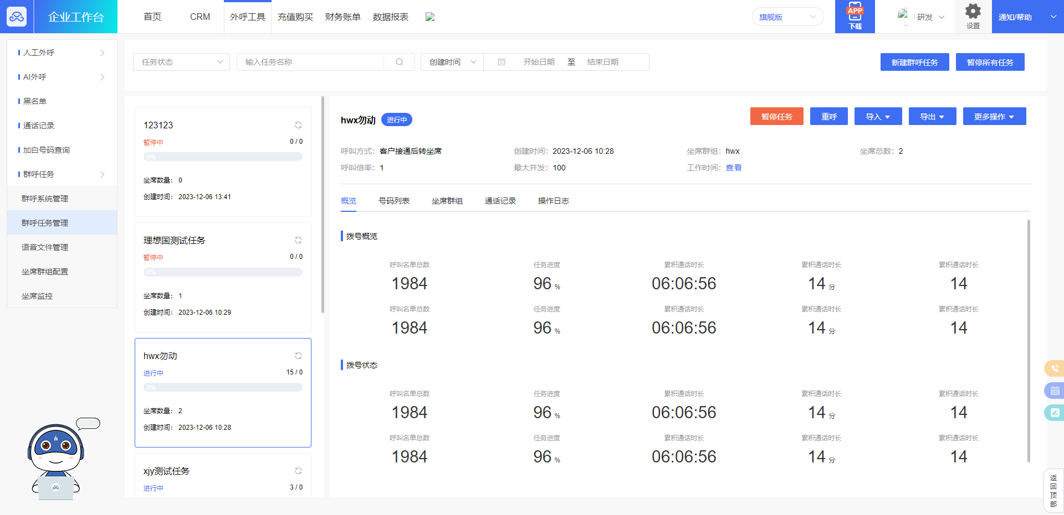
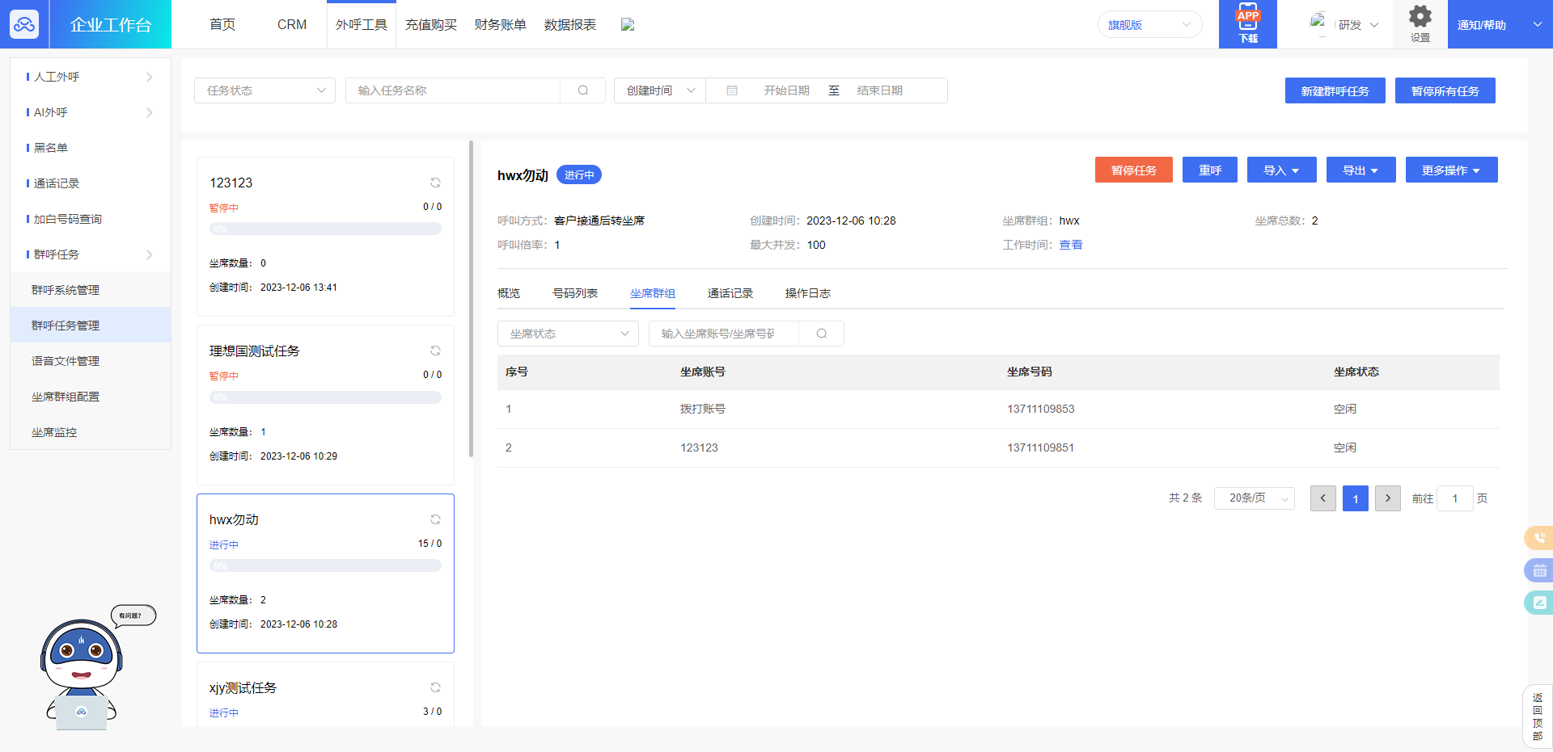
外呼工具-群呼任务详情
功能说明：
群呼任务详情展示以下内容：
1、概览：包含拨号概览数据、拨号状态数据；
2、号码列表：导入群呼任务的号码信息；
3、坐席群组：群呼任务坐席群组包含的坐席信息；
4、通话记录：群呼任务拨号产生的通话记录；
5、操作日志：群呼任务相关操作记录；
角色：企业账号

Slide 21
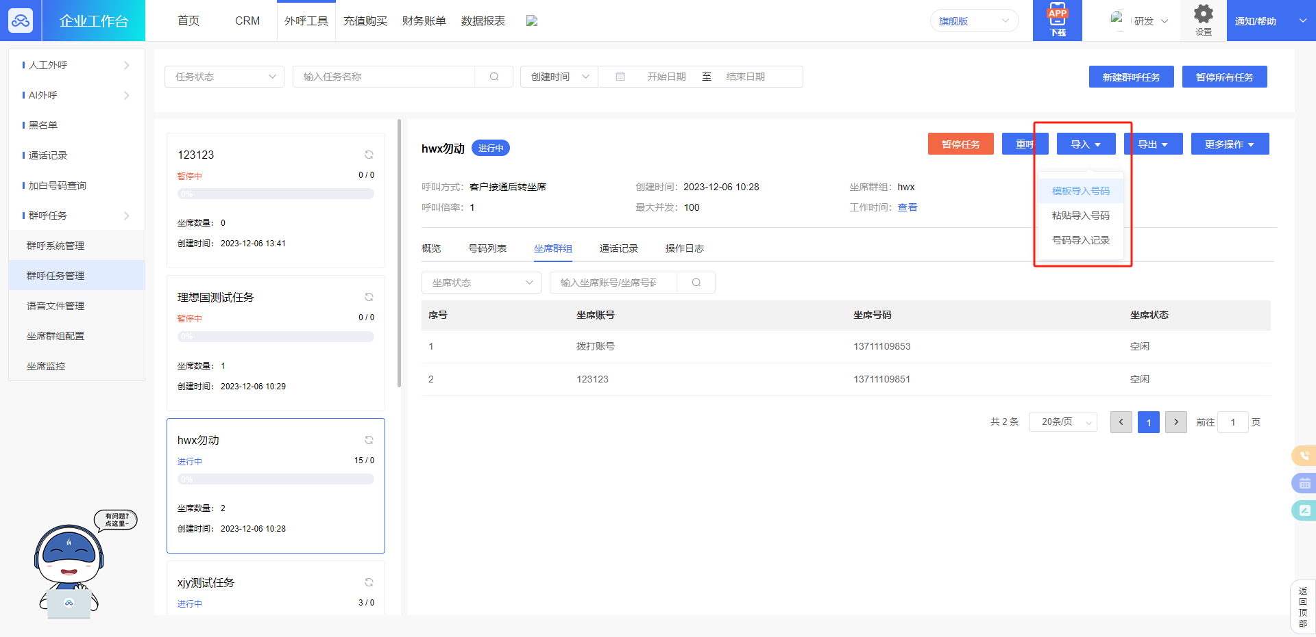
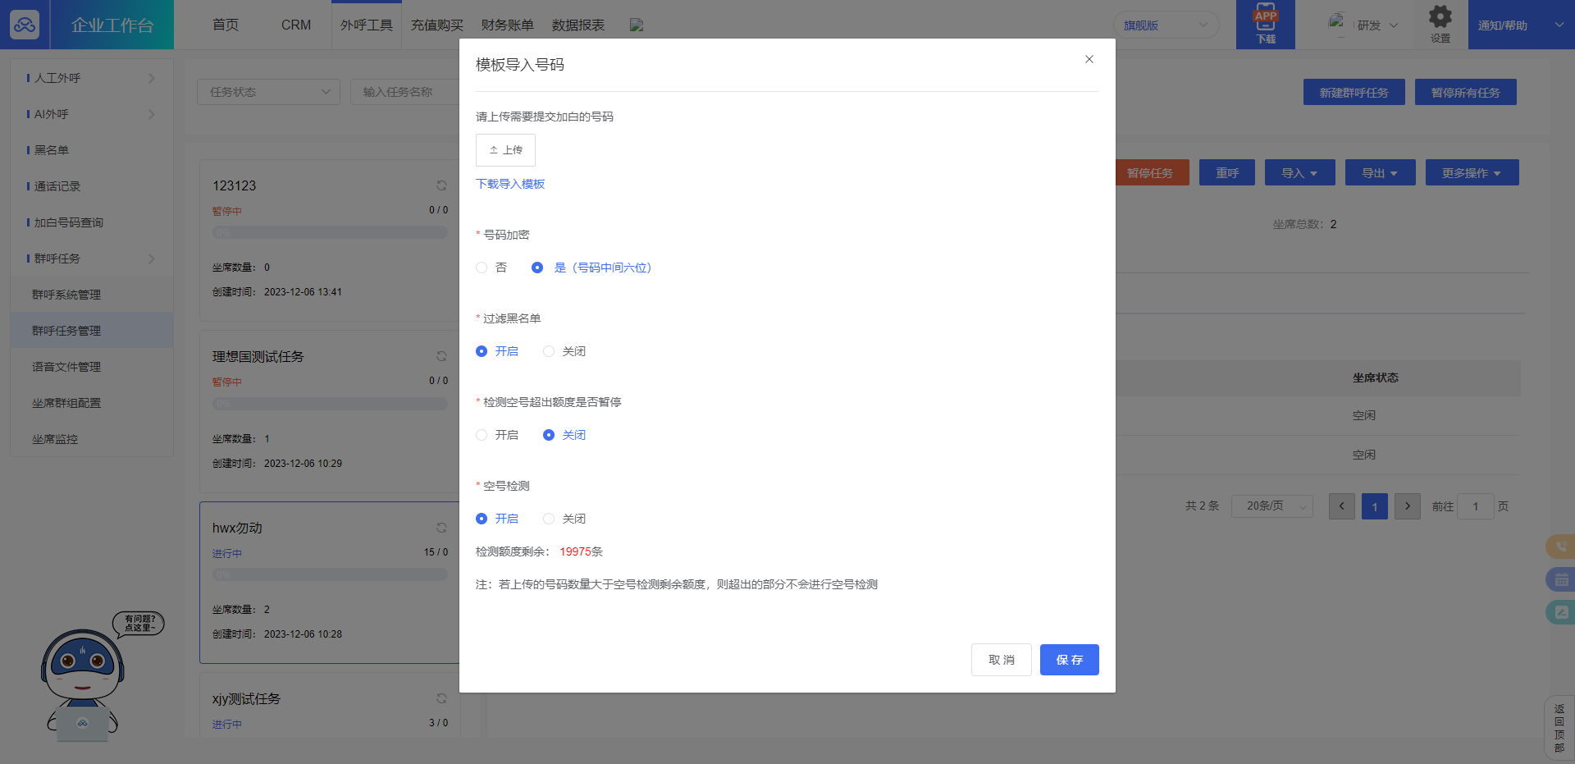
群呼任务-导入号码
功能说明：
导入号码支持模板导入号码和粘贴导入号码，导入号码时可以选择空号检测和黑名单过滤；
操作步骤：
1、选中暂停状态任务后，点击任务详情“导入”按钮，下拉选择号码导入方式；
2、选择“模板导入号码”，需要先现在模板，填写完信息后再上传模板，可以选择号码加密、过滤黑名单、空号检测等操作；
3、选择“粘贴导入号码”，可以快速导入复制粘贴的号码；
4、号码导入会生成一条导入记录。
角色：企业账号

Slide 22
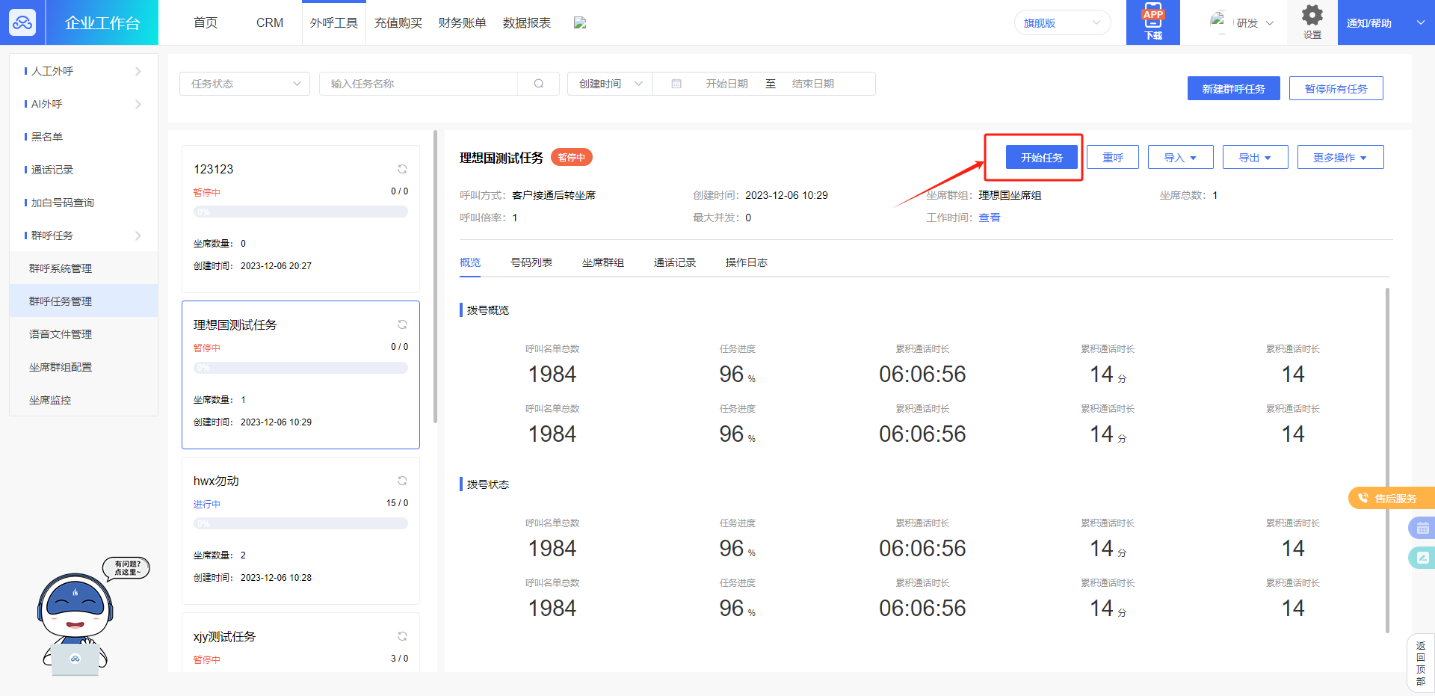
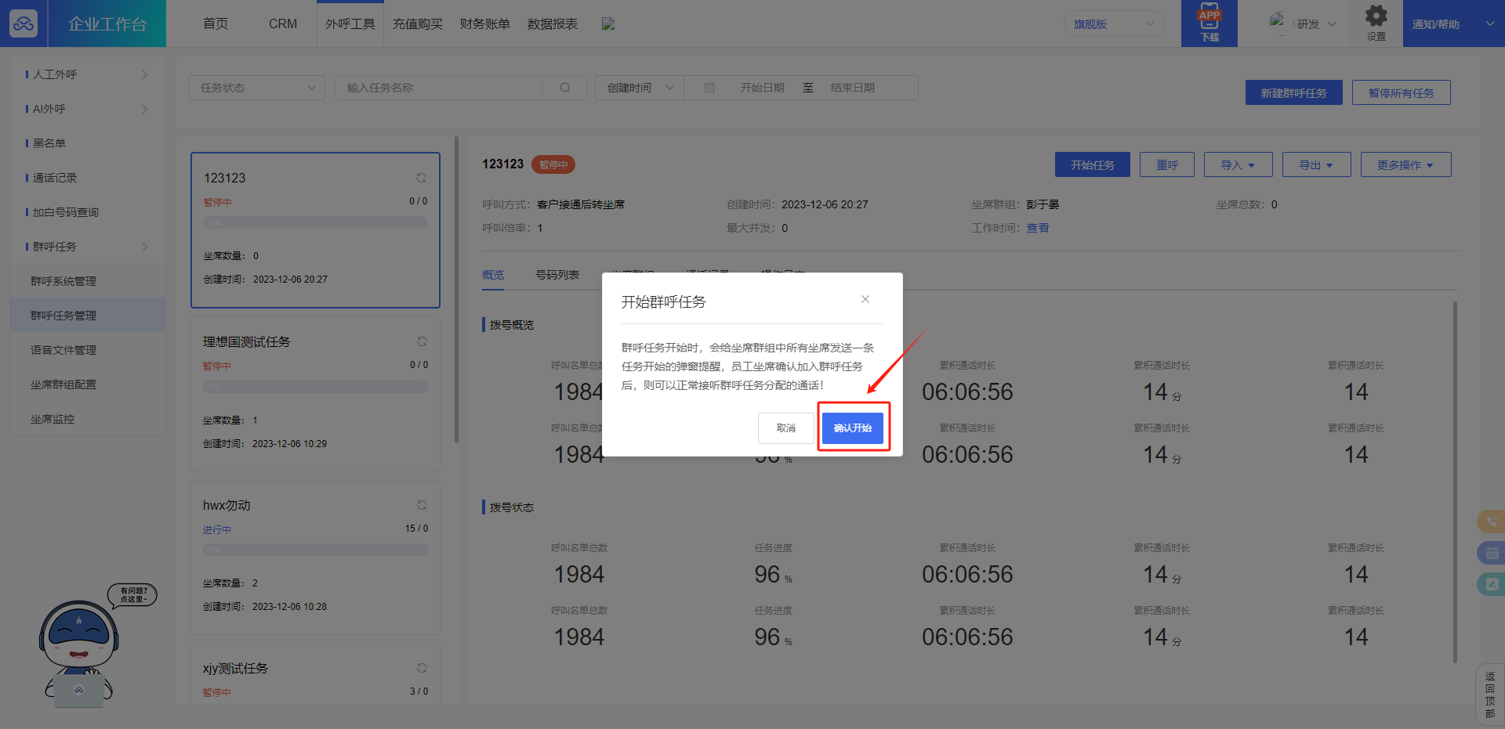
群呼任务-开始任务（1）
功能说明：
群呼任务开始任务操作后，群呼任务开始执行，对号码列表的号码进行拨号操作，并分配给群组坐席接听；
操作流程：
1、选中群呼任务，点击任务详情“开始任务”按钮，弹窗确认操作；
2、群呼任务开始后，坐席群组账号会收到加入群呼任务的提醒窗口；
3、坐席账号加入群呼任务后，就可以正常接听客户来电；
角色：企业账号

Slide 23
群呼任务-开始任务（2）
逻辑校验：
1）群呼话术报备是否通过，提示“群呼话术报备未通过，任务启动失败”；
2）企业主账号掉验证，提示“企业主账号验证已过期，请重新验证后再启动”；3）账户余额+返利钱包余额是否大于0，提示“账户余额不足，请充值后再启动”；4）当前时间是否在任务起始时间，提示“该任务不在呼叫时间段，请调整任务起始时间再启动”；
5）群呼线路是否被禁用，提示“群呼线路被禁用，任务启动失败，请联系客服”
角色：企业账号

Slide 24
群呼任务-开始任务（3）
逻辑校验：
6）坐席群组中坐席数量是否大于0，提示“该任务坐席成员数量不足，请在坐席群组添加成员后再启动”；
7）该坐席群组是否正处于其他进行中的任务，提示“该坐席群组正处于其他进行中任务任务”
角色：企业账号

Slide 25
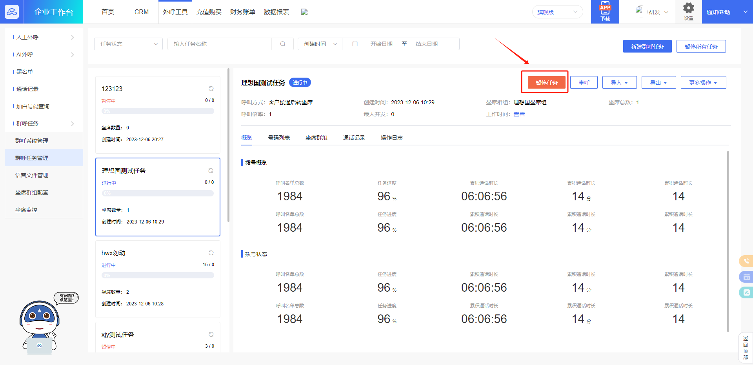
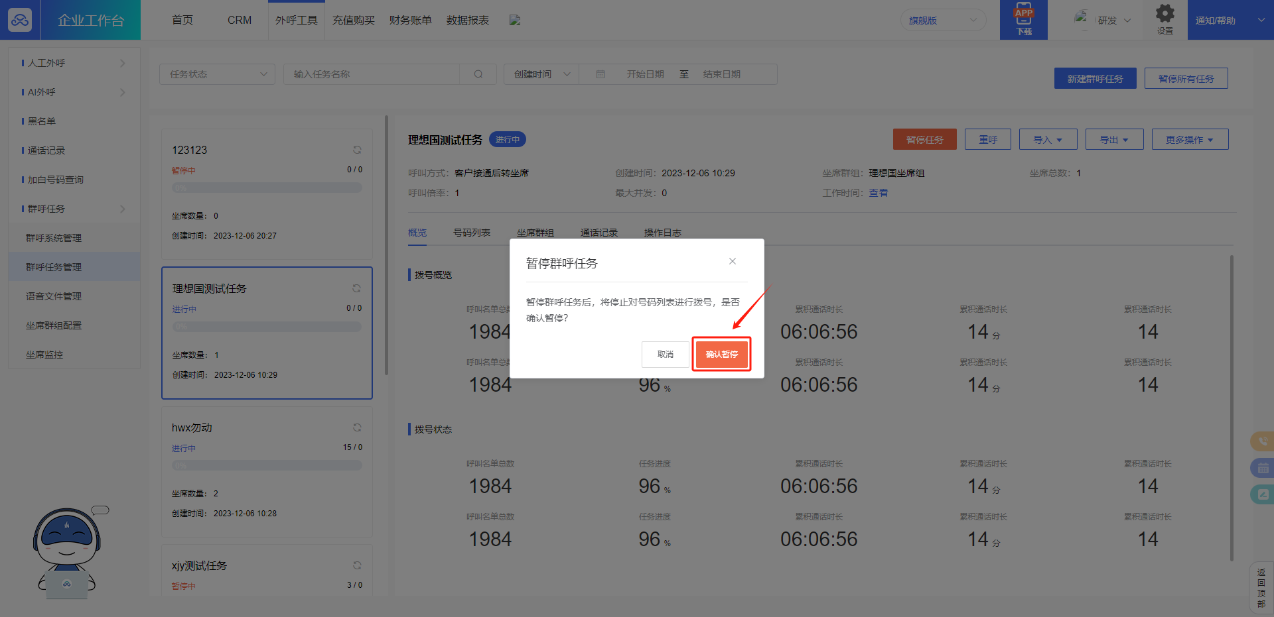
群呼任务-暂停任务（1）
功能说明：
对进行中的群呼任务可以手动进行暂停，暂停后群组坐席将退出群呼状态，
操作步骤：
1、选中群呼任务，点击任务详情“暂停任务”按钮，弹窗确认操作；
2、群呼任务暂停后，坐席群组账号将会退出群呼任务状态，且不会接收到该群呼任务来电。
角色：企业账号

Slide 26
群呼任务-暂停任务（2）
补充场景：
1、以下场景，进行中的任务会自动暂停：
1）账户余额+群呼返利钱包余额不足；
2）群呼线路被禁用；
3）企业主账号被禁用；
4）企业主账号掉/未验证；
5）当前时间大于任务结束时间；
6）当前任务号码列表号码已全部拨打完毕；
2、任务自动暂停后会在操作日志生成一条任务暂停记录，写明任务暂停的原因。
角色：企业账号

Slide 27
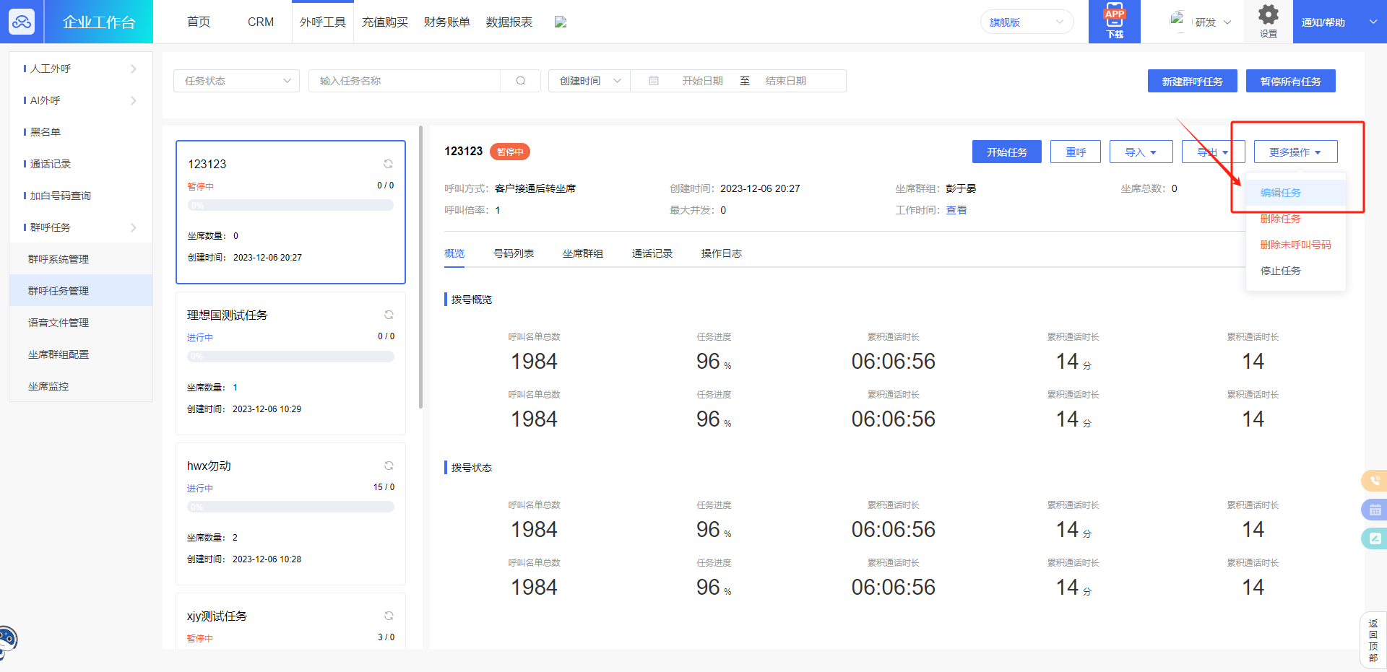
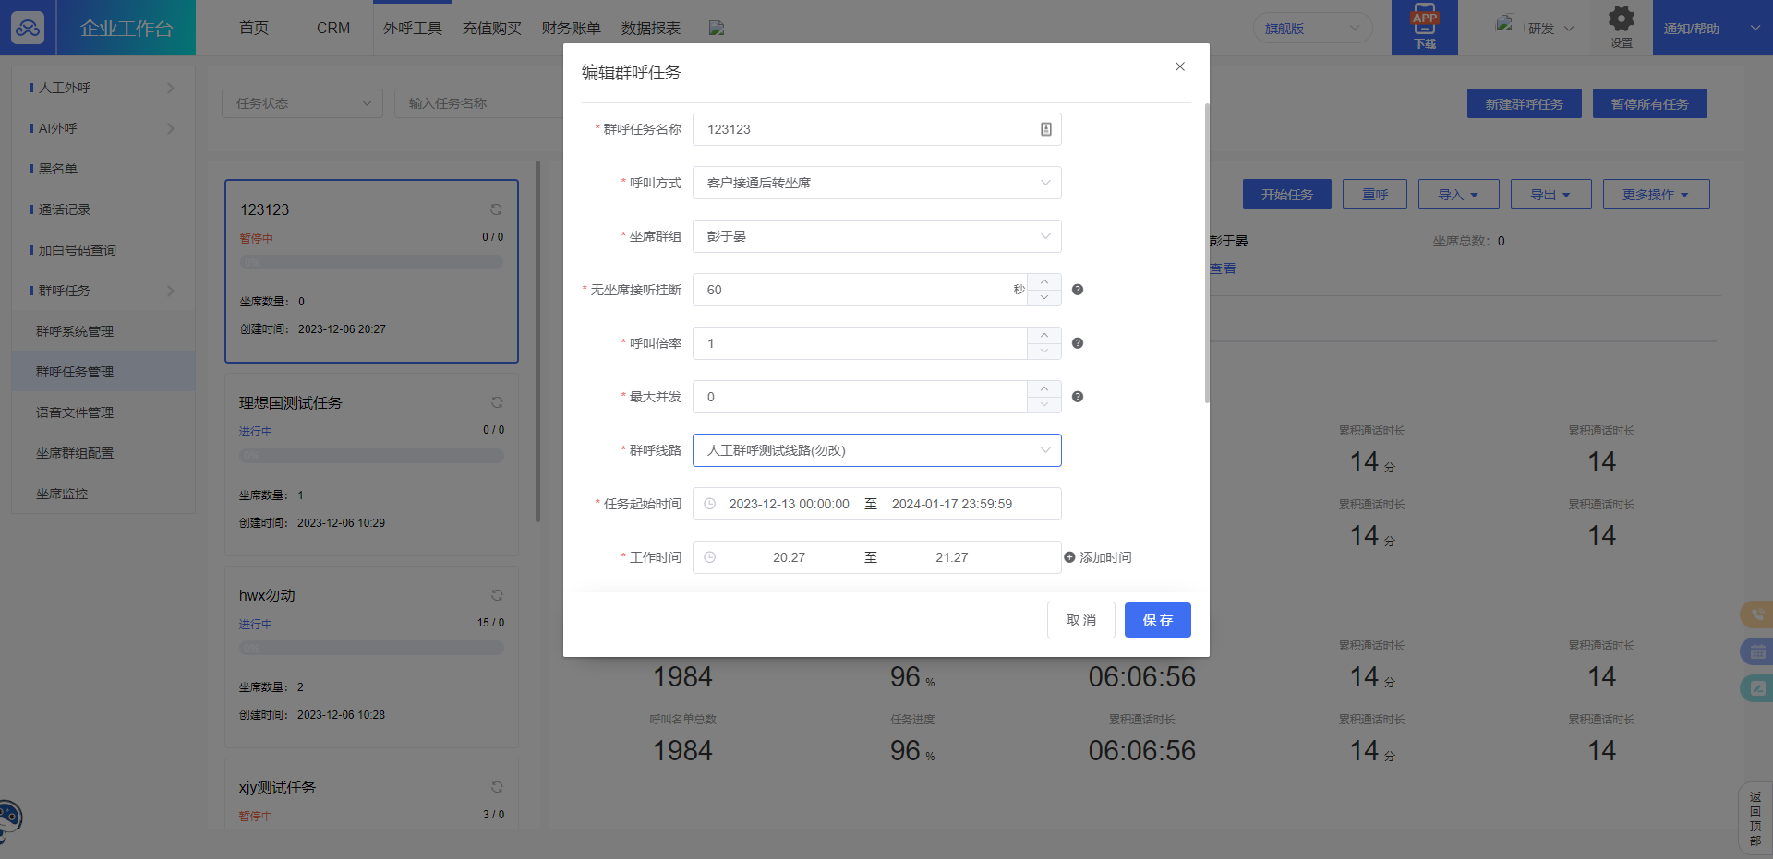
群呼任务-编辑任务
功能说明：
支持对已创建的群呼任务进行编辑操作；
操作步骤：
1、选中群呼任务，点击任务详情“更多-编辑任务”按钮，弹出编辑任务弹窗；
2、编辑群呼任务会更新任务的配置参数，因此只能对“暂停中”状态的任务进行编辑。
角色：企业账号

Slide 28
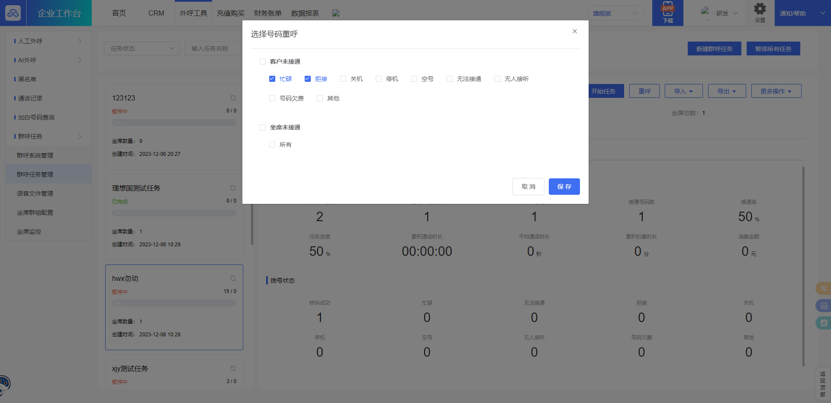
群呼任务-重呼任务
功能说明：
支持对群呼任务中未接通的号码发起重呼操作；
操作步骤：
1、选中群呼任务，点击任务详情“重呼”按钮，弹出“选择号码重呼”弹窗；
2、在弹窗勾选符合条件的号码，点“确认”按钮，此时会生成一个新的群呼任务，并把这批号码自动导入到任务号码列表中；
3、重呼生成的群呼任务，会命名为“原任务名-重呼（当前时间年月日时分秒）”，例如：
11月群呼任务-重呼（20231207110300）
角色：企业账号

Slide 29
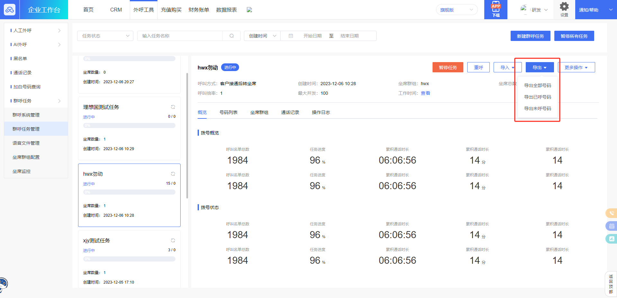
群呼任务-导出号码
功能说明：
支持对群呼任务的号码列表进行导出操作；
操作步骤：
1、选中群呼任务，点击任务详情“导出”按钮，下拉弹窗选择需要导出的号码；
2、导出操作会下载符合条件的号码保存为execl文件到本地。
角色：企业账号

Slide 30
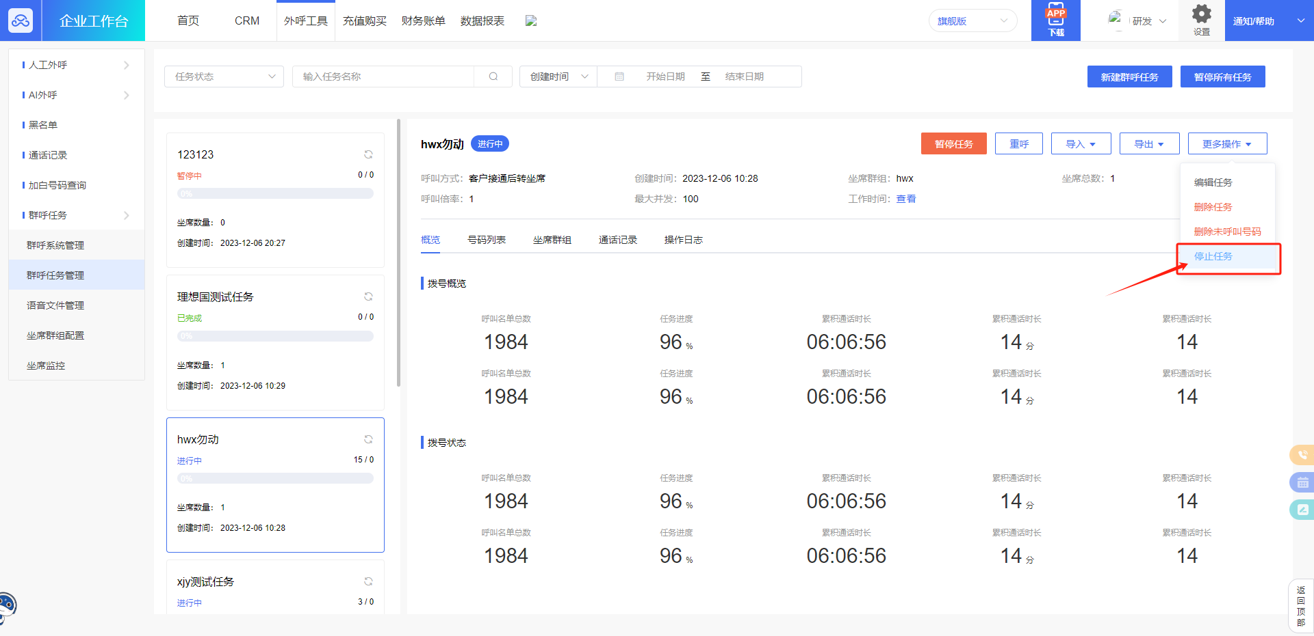
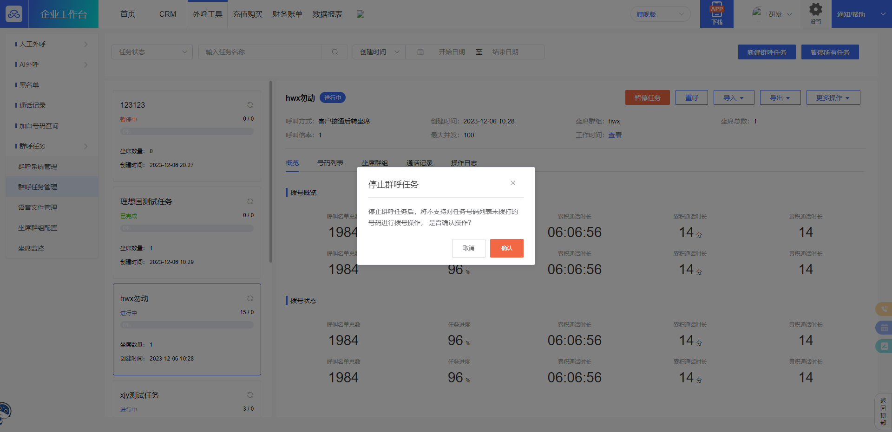
群呼任务-停止任务
功能说明：
对进行中和暂停中的群呼任务可以进行停止任务操作，停止任务意味任务结束，将不能修改任务的设置和导入号码进行拨打等操作;
操作步骤：
1、选中群呼任务，点击任务详情“更多-停止任务”按钮，弹窗确认操作；
2、群呼任务停止后，会根据该任务号码列表是否存在未拨打号码进行判断：
1）若不存在未拨打号码，则任务状态为“已完成”；
2）若存在未拨打号码，则任务状态为“已停止”。
角色：企业账号

Slide 31
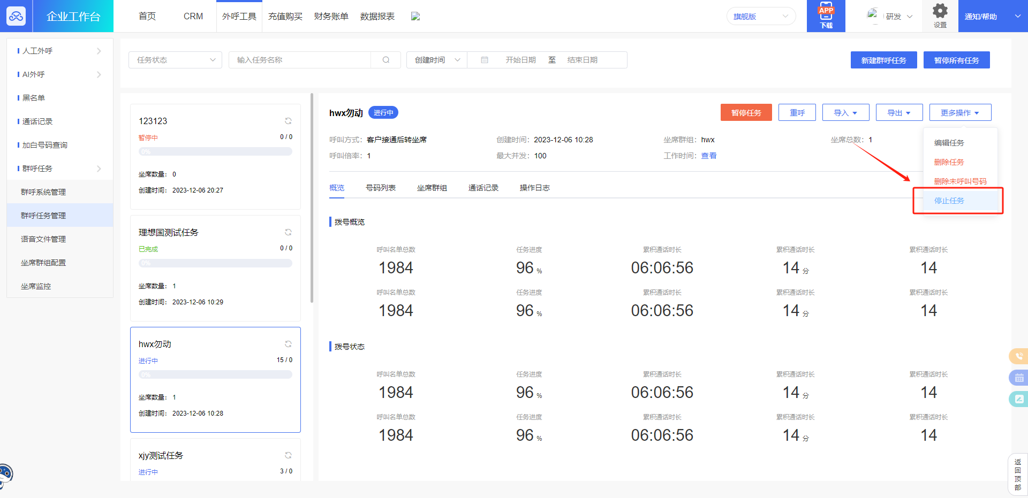
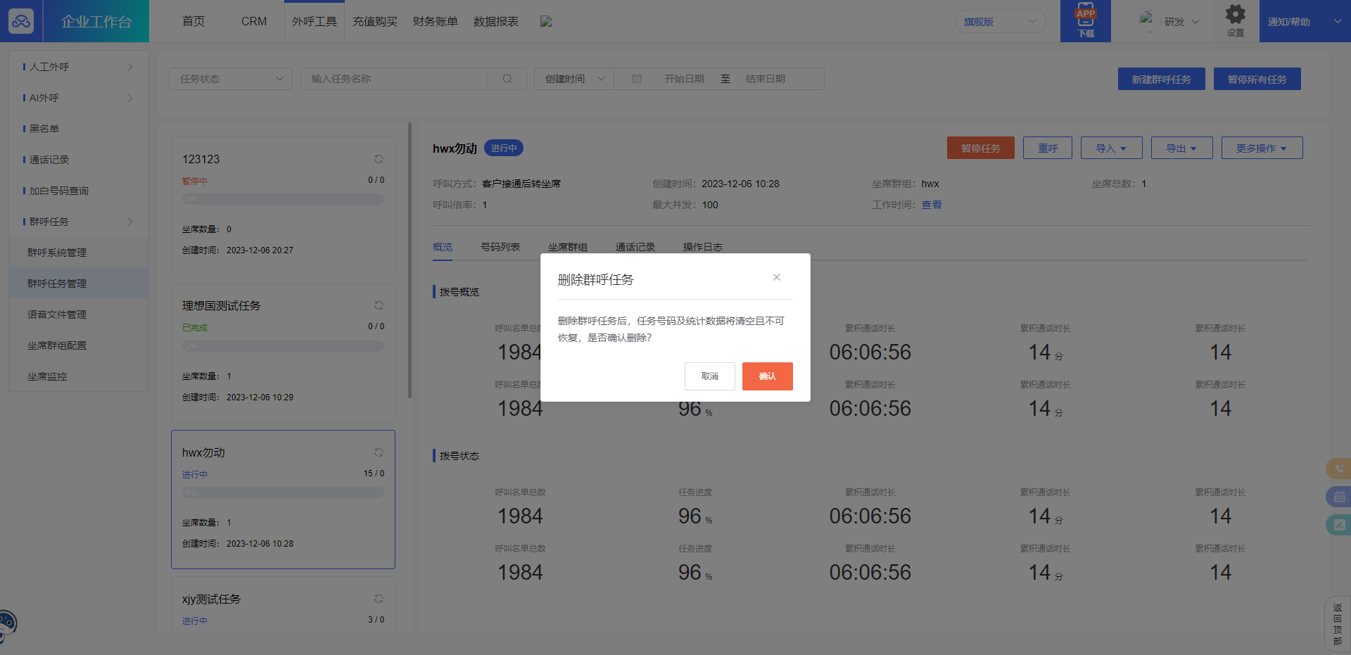
群呼任务-删除任务
相关功能：
对群呼任务可以进行删除任务操作，该操作将清空任务导入的号码，任务统计数据等;
操作步骤：
1、选中群呼任务，点击任务详情“更多-删除任务”按钮，弹窗确认操作；
2、删除群呼任务后，群呼任务列表将不会有这条任务数据；
角色：企业账号

Slide 32

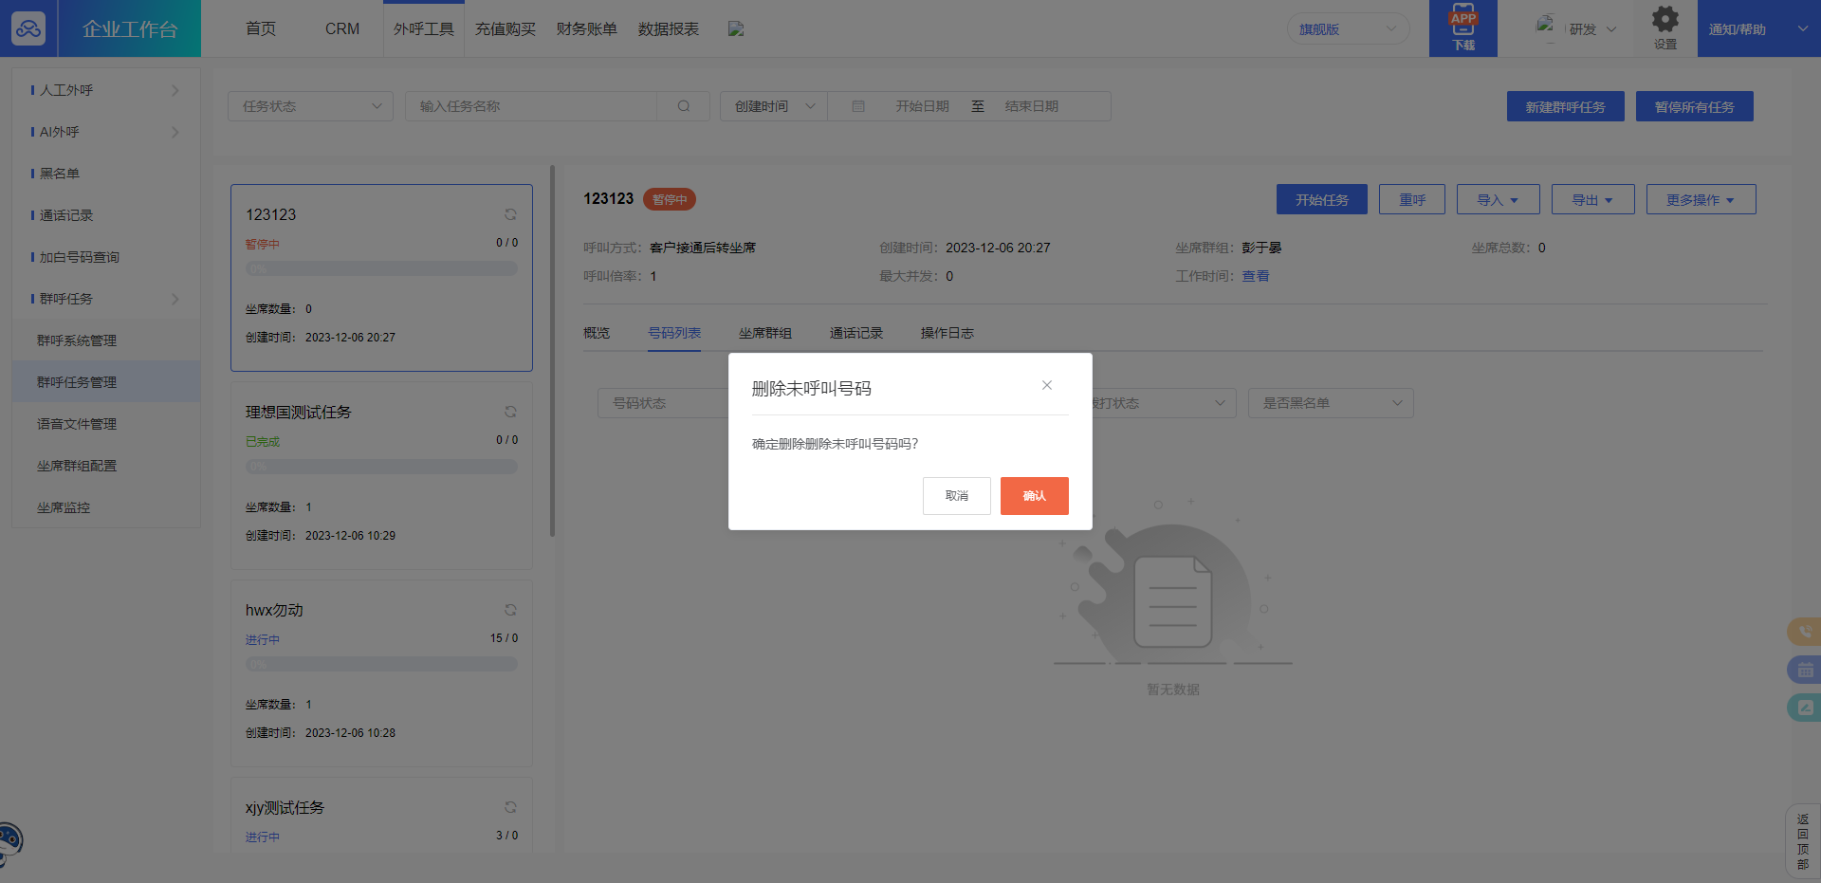
群呼任务-删除未呼叫号码
相关功能：
对群呼任务可以进行删除未呼叫号码操作;
操作步骤：
1、选中群呼任务，点击任务详情“更多-删除未呼叫号码”按钮，弹窗确认操作；
2、删除未呼叫号码后，号码列表将清空未呼叫的号码；
角色：企业账号

Slide 33
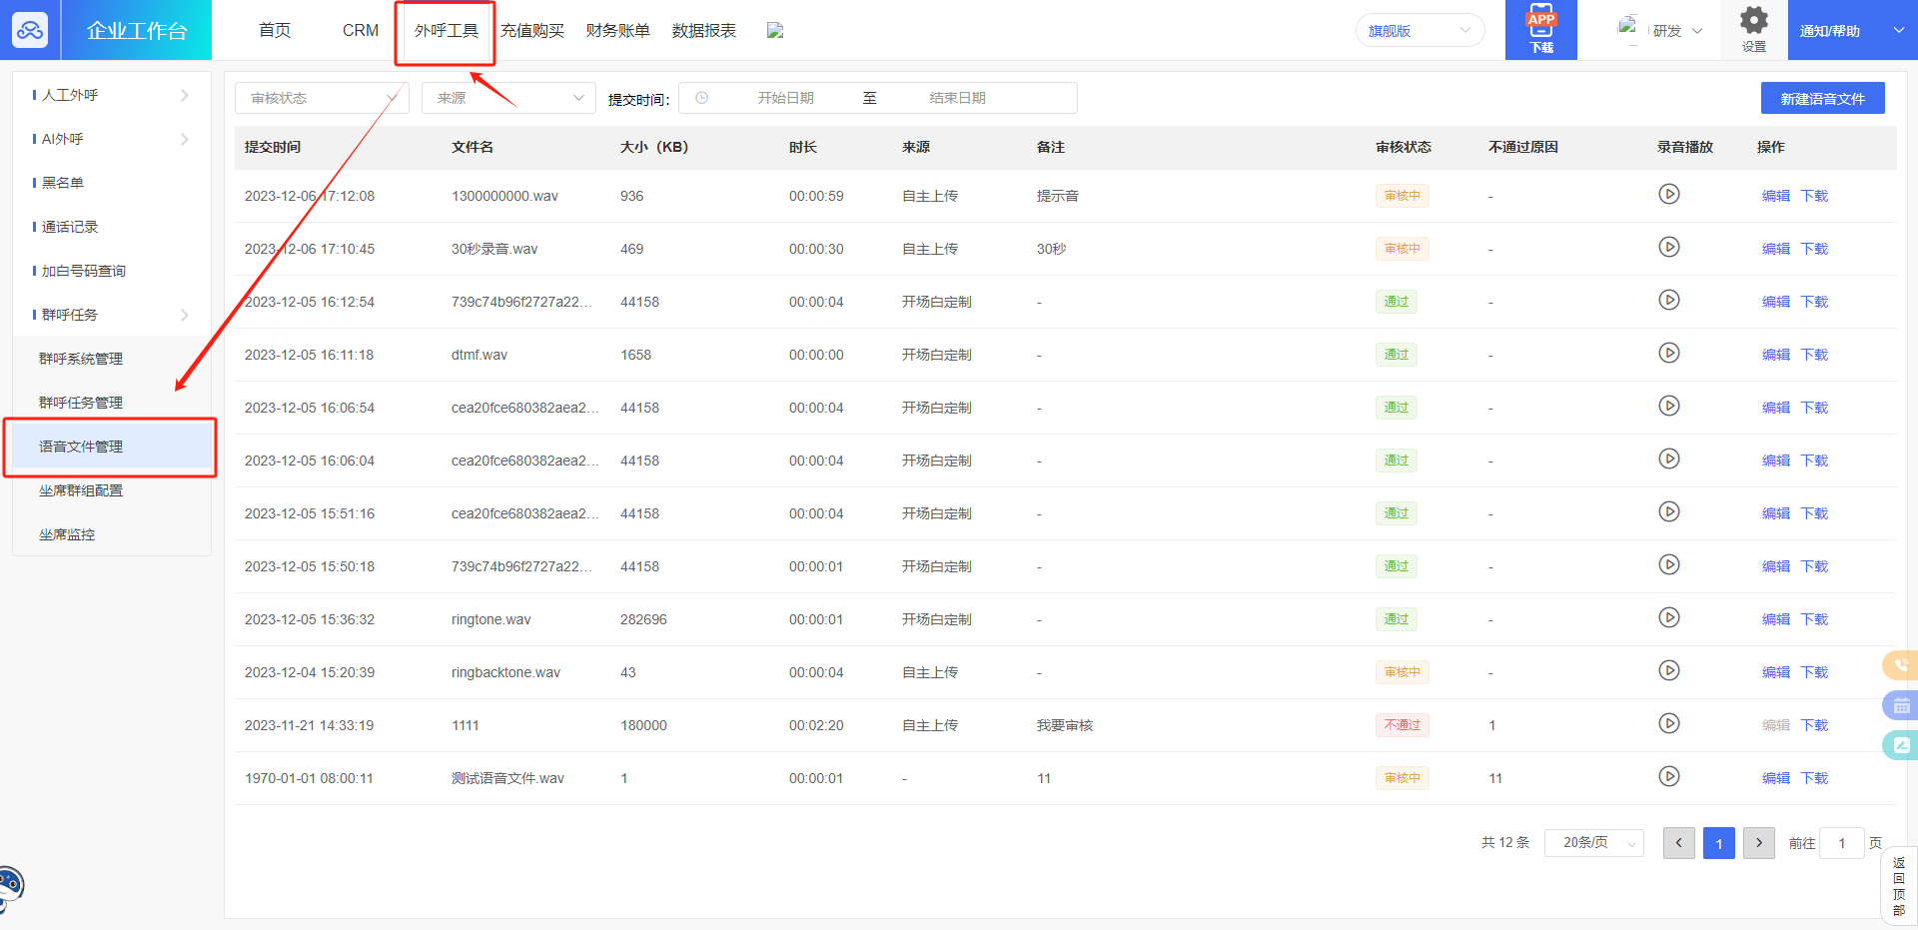
外呼工具-语音文件管理
功能说明：
外呼工具-语音文件管理页面，展示企业群呼相关的语音文件，语音文件来源有两种：
1）企业自主上传（需要中控审核）
2）开场白定制（由中控下发，无需审核）；
角色：企业账号

Slide 34
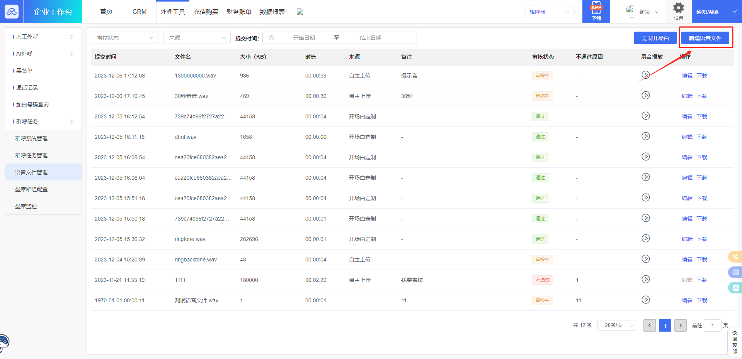
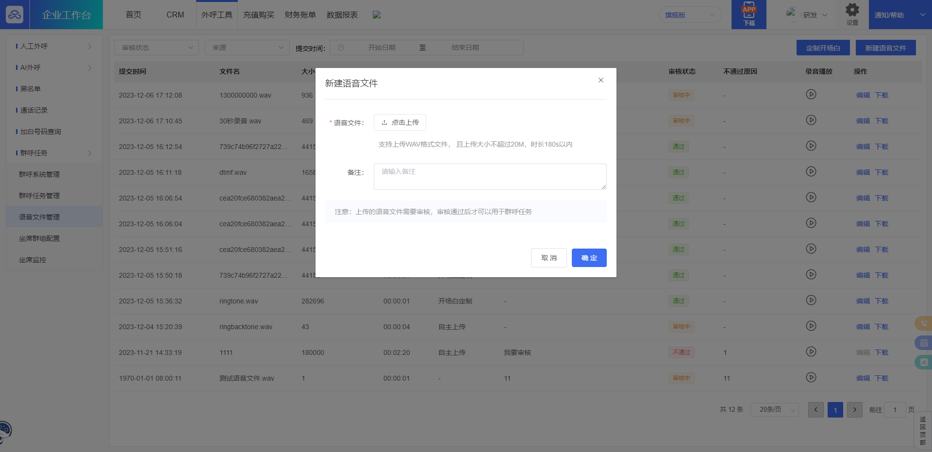
外呼工具-新建语音文件
功能说明：
支持企业自主上传制作好的群呼开场白语音文件，上传后需要中控审核通过才可以用于群呼任务；
操作步骤：
1、点击页面右上角“新建语音文件”按钮，弹出“新建语音文件”窗口；
2、上传符合要求的语音文件，确认无误后，点击确定；
3、中控会生成一条“语音文件审批”记录，对该语音文件进行审核通过后，企业即可正常使用。
角色：企业账号

Slide 35
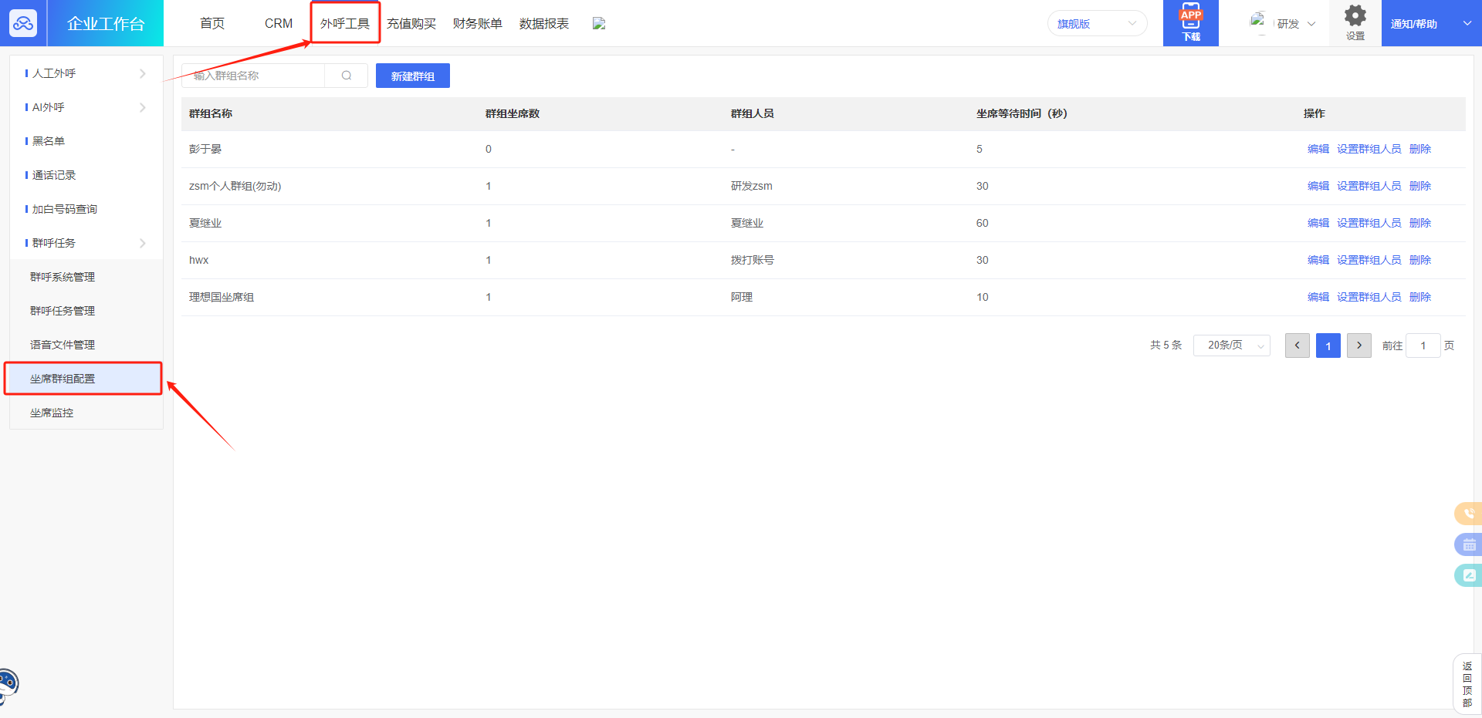
外呼工具-坐席群组配置
功能说明：
外呼工具-坐席群组配置页面，展示企业配置的群呼坐席群组；
角色：企业账号

Slide 36
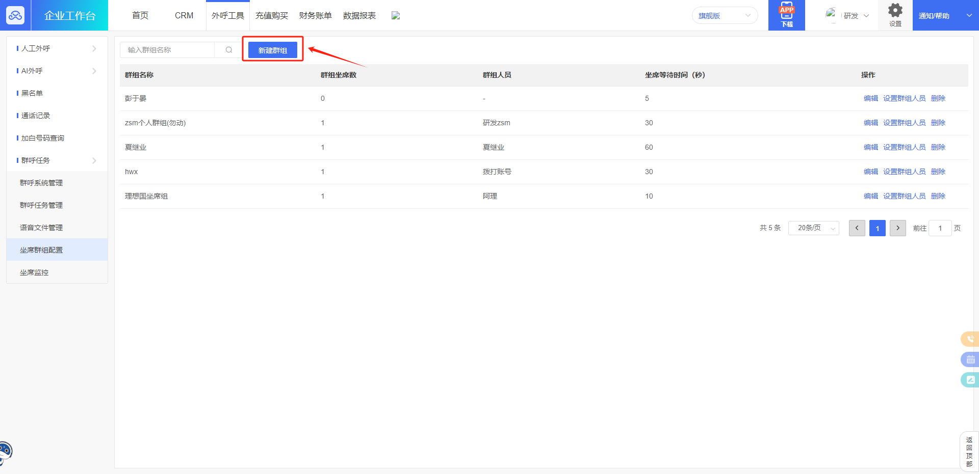
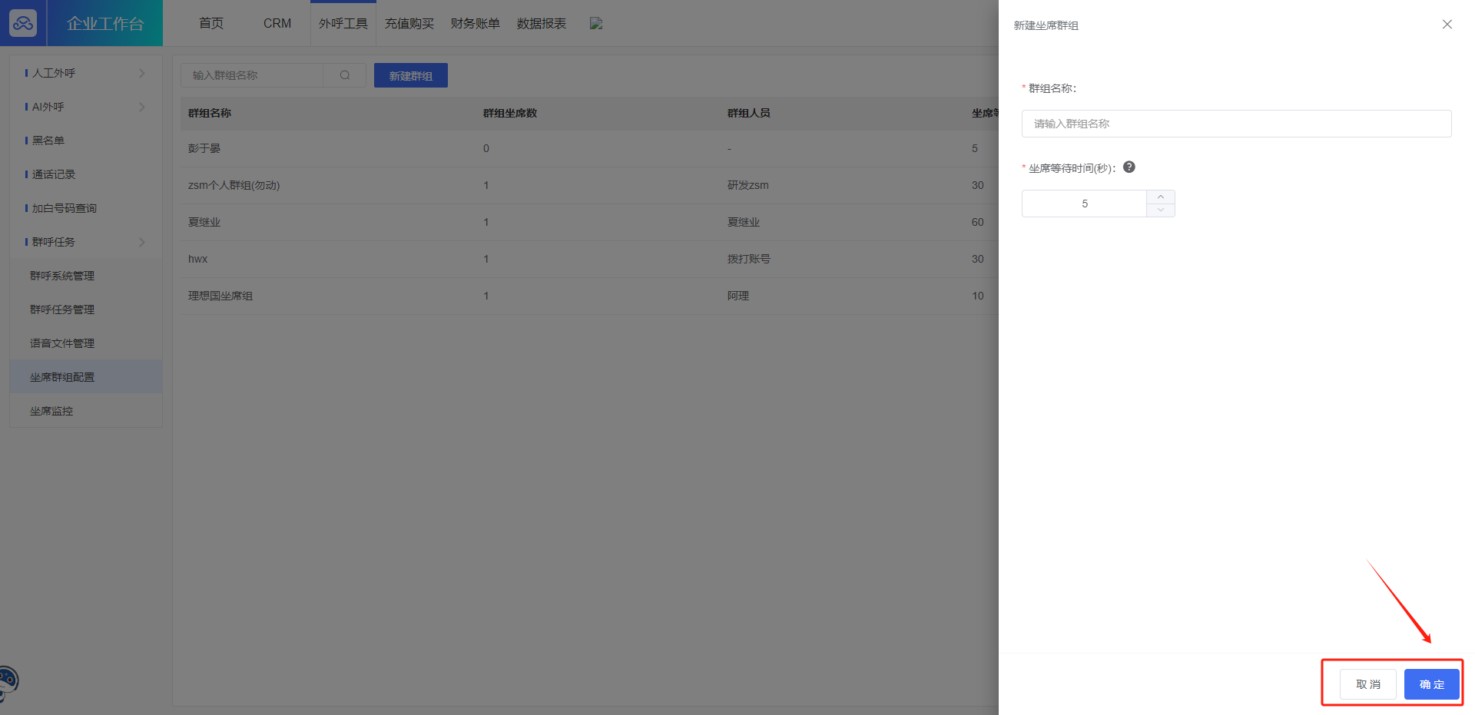
外呼工具-新建群组
功能说明：
支持企业新建群呼坐席群组，设置坐席等待时间；
操作步骤：
1、点击页面“新建群组”按钮，弹出侧边弹窗；
2、在侧边弹窗填写完必要信息，点击“确定”提交，提交成功后在列表生成一条数据；
3、说明：
1）坐席等待时间：群呼任务拨通客户号码后，分配给坐席，若坐席在等待时间内没接听，则会分配给其他坐席。
角色：企业账号

Slide 37
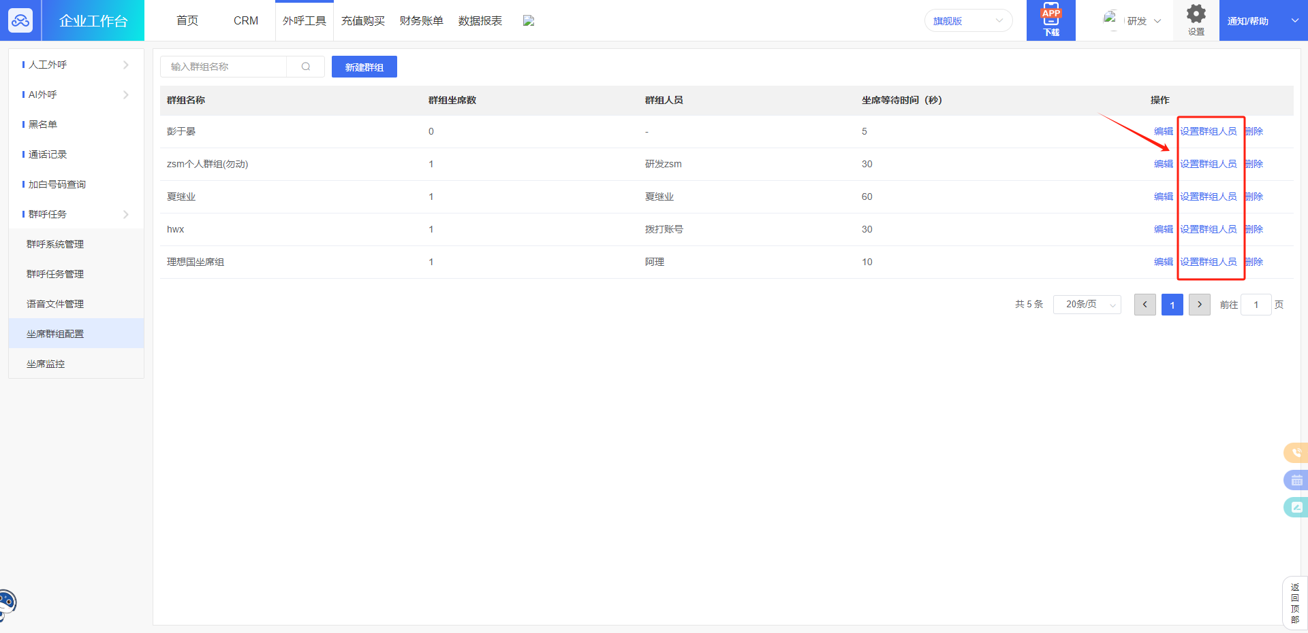
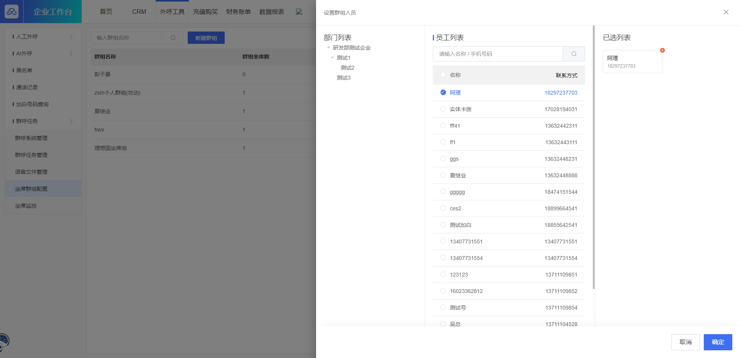
外呼工具-设置群组人员
功能说明：
支持设置坐席群组人员；
操作步骤：
1、点击页面列表操作栏“设置群组人员”按钮，弹出侧边弹窗；
2、在侧边弹窗勾选需要加入群组的人员，点击确定即可完成操作；
3、注意：一个坐席只能加入一个群组！
角色：企业账号

Slide 38
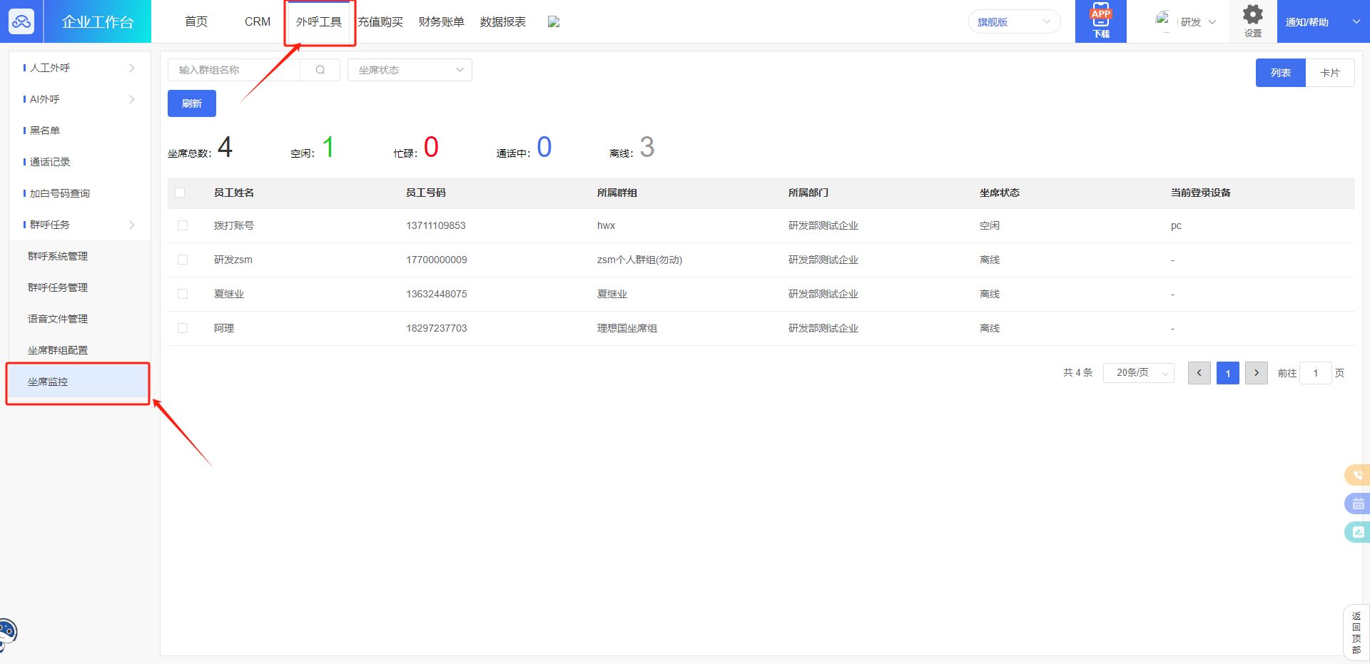
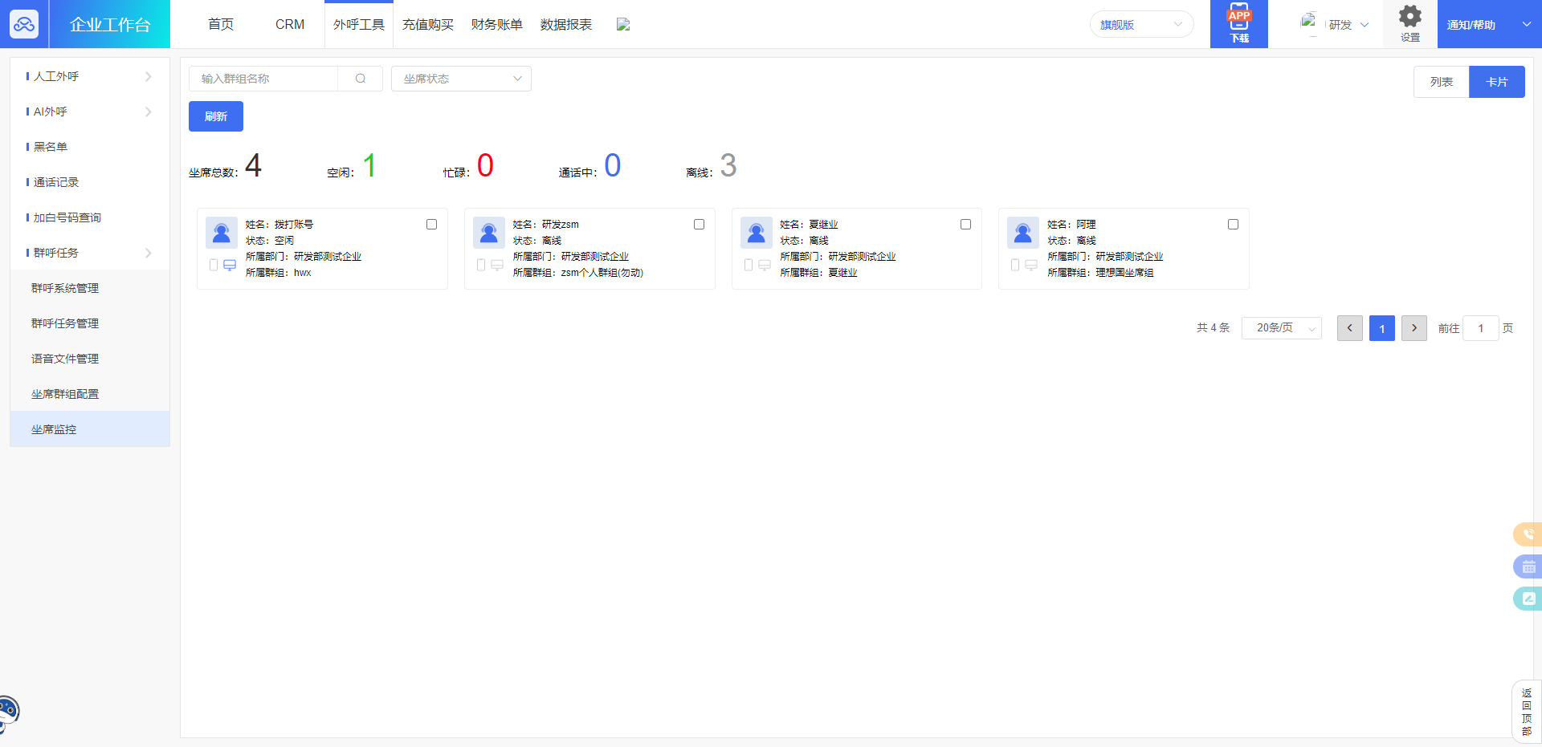
外呼工具-坐席监控
功能说明：
1、坐席监控可以查看员工群呼坐席状态、所属群组、当前登录设备等信息；
2、支持以列表形式和卡片形式查看；
业务规则：
1、坐席状态说明：
1）空闲：坐席进入群呼模式后，默认为空闲状态，可以正常接听群呼来电；
2）忙碌：坐席置忙后，为忙碌状态，忙碌状态将不会接受群呼任务来电；
3）通话中：群呼任务分配来电给坐席及坐席接听来电时，为通话中状态；
4）离线：坐席未加入群呼任务，或退出群呼模式后，为离线状态；
角色：企业账号

Slide 39
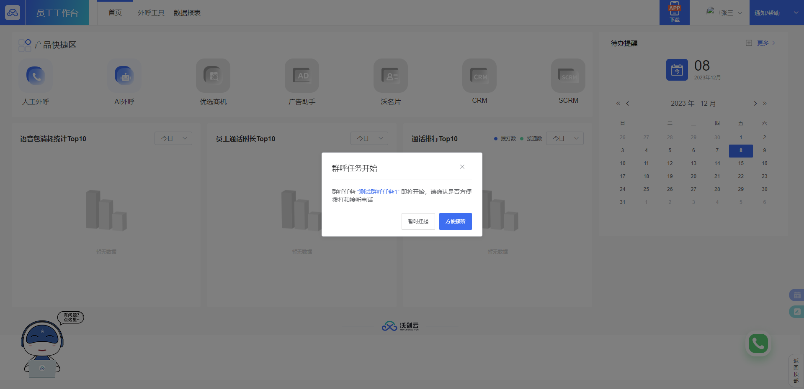
群呼任务开始提醒
功能说明
1、企业管理员启动群呼任务后，会发送消息弹窗提醒给到群呼任务相关群组坐席；
2、坐席账号若当前登录了沃创云系统，可以接收到消息弹窗提醒；
3、如果该坐席账号已在其他设备加入任务，切换至当前设备，原登录设备将退出群呼任务；
角色：企业子账号

Slide 40
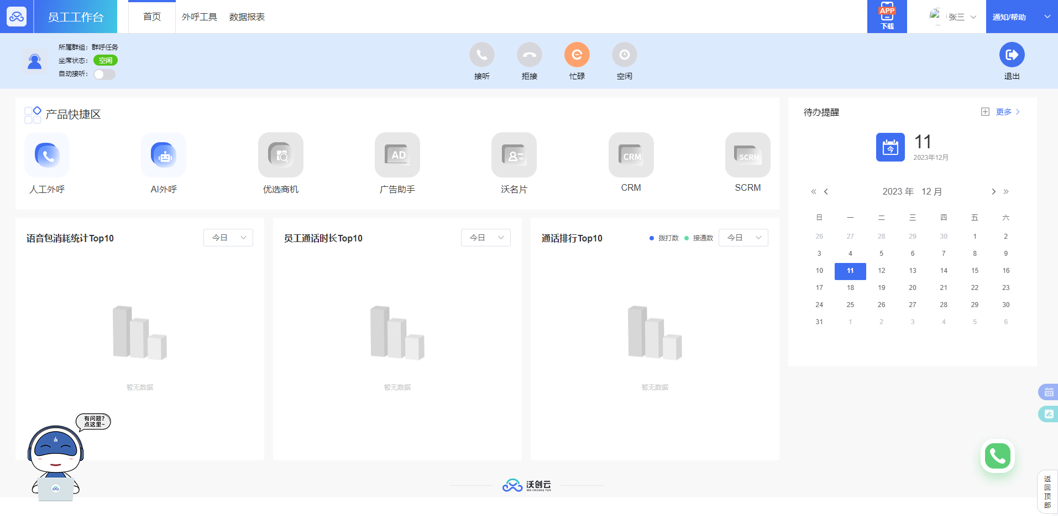
进入群呼任务模式
功能说明:
1、群呼坐席员工账号进入群呼模式后，页面顶部展示群呼工具条；
2、群呼工具条可以设置坐席的状态和接听群呼任务分配的来电；
3、工具条说明：
1）自动接听：开启后，群呼任务分配来电时坐席自动接听；
2）接听：群呼任务来电时，点击按钮接听；
3）拒接：群呼任务来电时，点击按钮拒接；
4）忙碌：点击按钮将坐席状态改为忙碌，忙碌状态将不会收到群呼任务的来电；
5）空闲：点击按钮将坐席状态改为空闲，空闲状态可以正常接到群呼任务来电。
角色：企业子账号

Slide 41
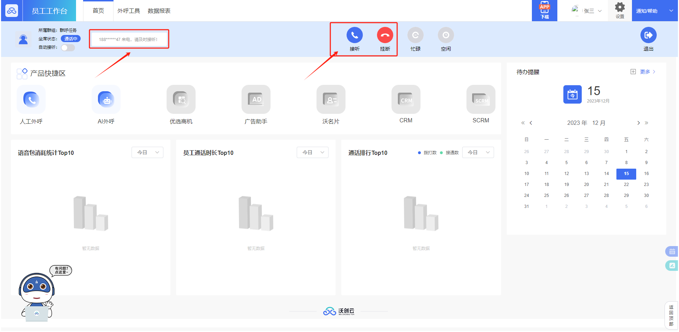
群呼来电接听
功能说明：
1、群呼任务分配来电后，坐席状态变为“通话中”，可以进行接听和挂断操作；
2、来电显示框可以查看来电的号码信息；
角色：企业子账号

Slide 42
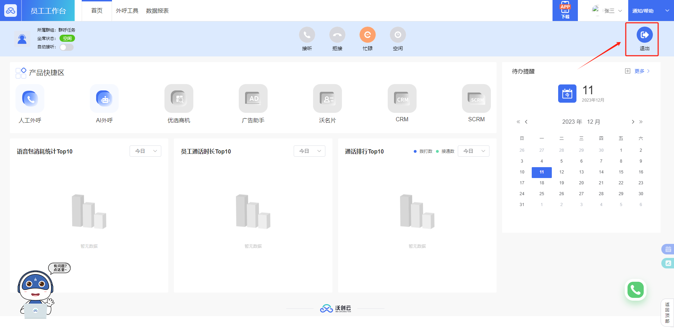
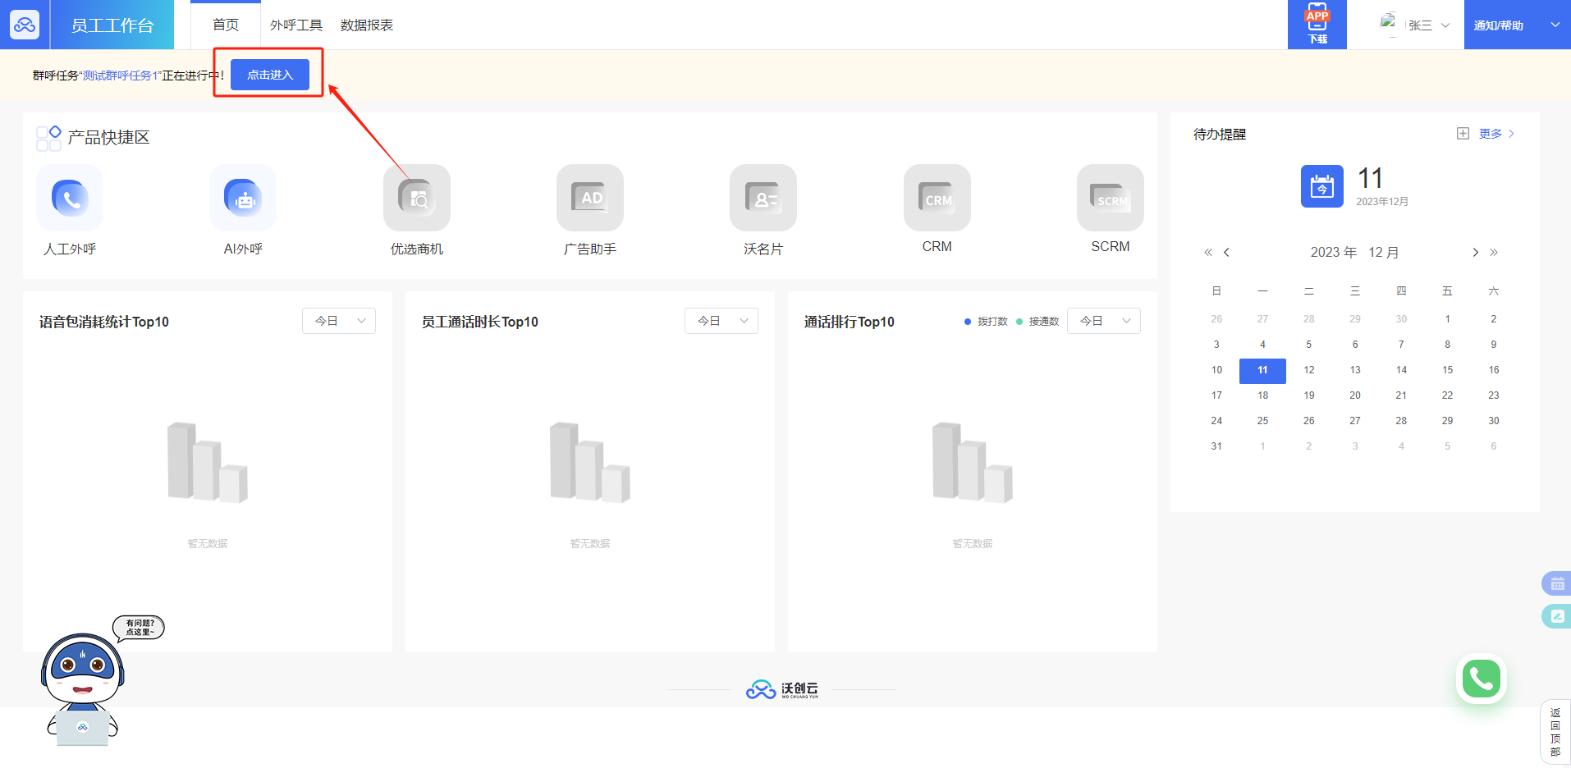
退出群呼任务
功能说明：
1、坐席账号在群呼模式下，点击群呼工具条右侧的“退出”按钮，将退出群呼模式；
2、退出群呼模式后，群呼工具条将隐藏，且坐席不会收到群呼任务来电；
3、如果当前群呼任务还在进行中，则可以点击页面导航栏下面的群呼任务提示“点击进入”按钮，重新进入群呼模式。
角色：企业子账号

Slide 43
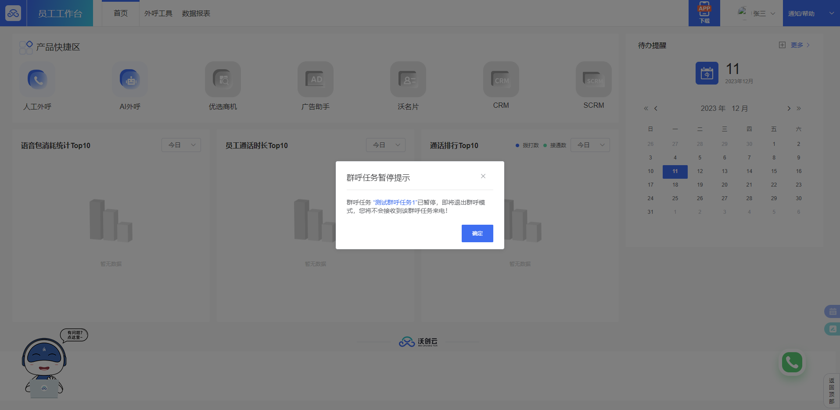
群呼任务暂停提示
功能说明：
管理员暂停群呼任务后，若子账号已进入群呼模式，则会收到暂停任务提示窗口，并退出群呼模式；
角色：企业子账号

Slide 44
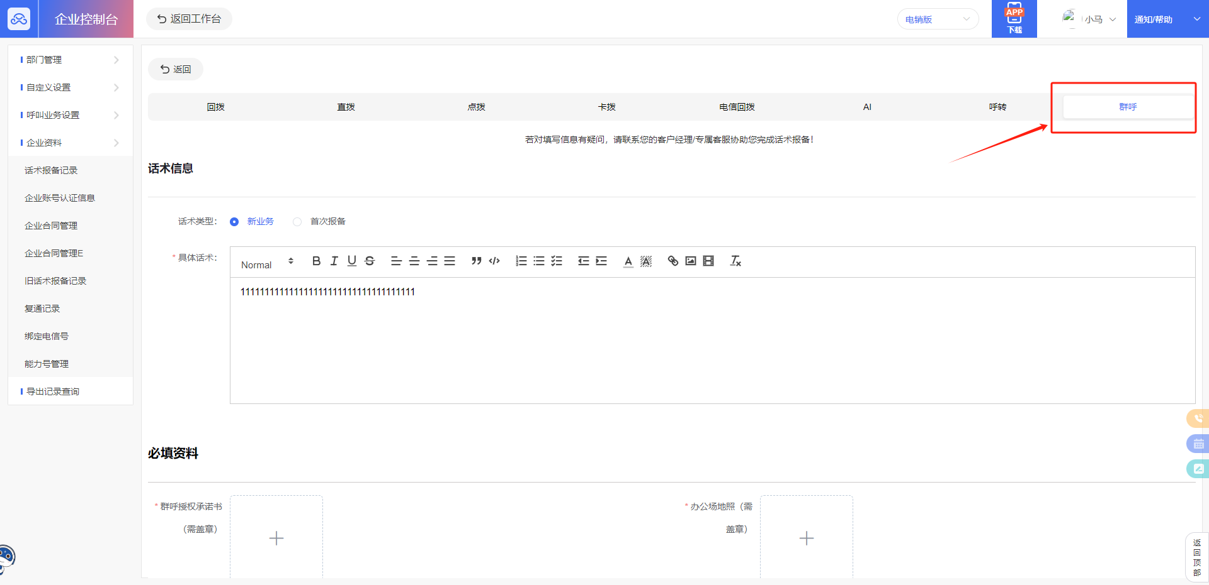
企业后台-话术报备新增群呼模式
功能说明：
1、企业后台-企业资料-话术报备，新增群呼模式话术报备；
2、企业使用群呼模式前，需要进行群呼话术报备，报备通过后，才能开始群呼任务；
角色：企业账号

Slide 45
PART3
APP端

Slide 46
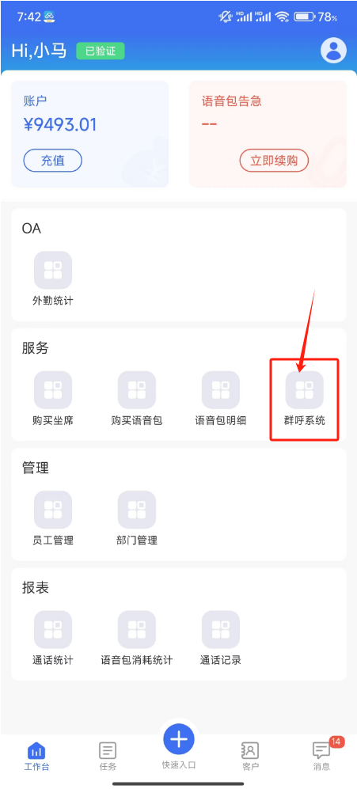
首页群呼管理入口
功能说明：
APP首页工作台-服务，新增“群呼系统”入口，通过权限配置；
角色：企业账号

Slide 47

群呼任务列表
功能说明：
1、群呼任务列表展示企业创建的群呼任务；
2、支持对群呼任务列表进行排序和筛选；
角色：企业账号

Slide 48


群呼任务详情
功能说明：
1、群呼任务详情展示群呼任务新建时录入的信息，及任务执行情况；
2、概览：群呼任务的拨号概览和拨号状态；
3、号码：群呼任务导入的号码情况；
4、坐席：群呼任务的坐席情况；
5、通话记录：群呼任务拨号产生的滑蛋信息；
6、操作日志：群呼任务的操作记录；
角色：企业账号

Slide 49

群呼任务开始提醒
功能说明：
1、企业管理员启动群呼任务后，会发送消息弹窗提醒给到群呼任务相关群组坐席；
2、坐席账号若当前登录了沃创云APP，可以接收到消息弹窗提醒；
3、如果该坐席账号已在其他设备加入任务，切换至当前设备，原登录设备将退出群呼任务；
角色：企业子账号

Slide 50

群呼任务工作台
功能说明：
1、群呼坐席员工账号进入群呼模式后，页面底部弹出群呼工作台；
2、群呼工作台可以设置坐席的状态；
3、工具条说明：
1）自动接听：开启后，群呼任务分配来电时坐席自动接听；
2）忙碌：点击按钮将坐席状态改为忙碌，忙碌状态将不会收到群呼任务的来电；
3）空闲：点击按钮将坐席状态改为空闲，空闲状态可以正常接到群呼任务来电。
角色：企业子账号

Slide 51


群呼任务来电接听页面
功能说明：
1、群呼任务拨通客户号码后，分配给空闲状态的坐席，坐席会收到客户来电页面；
2、坐席接听后即可正常通话，通话完成，如果企业开启了拨号弹窗，则可以正常填写沟通情况。
角色：企业子账号

Slide 52

群呼任务暂停提示
功能说明：
群呼任务暂停后，相关坐席群组成员账号将会收到群呼任务暂停的弹窗提示，并退出群呼模式。
角色：企业子账号

Slide 53


感 谢 聆 听
感谢聆听
THANK YOU FOR LISTENING

